Slide 1
ФУТУРОscope: Ada 2018
ЯКОВ ПАХОМОВ, Медицинский директор MAG
yakov@mdwrt.com
INTERNIST.RU
03 июля 2018

Slide 2
Заявление о конфликте интересов
1. Гонорары в рамках сотрудничества МАG с компаниями:
Наличие косвенного конфликта интересов
AstraZeneca
Sanofi
Merck
Bayer
DrReddis
Sandoz + Novartis
Recordati
Chiesi
Shire
Valeant
Фармасинтез
Такеда
Тева
14. Allergan
15. Gilead Sciences
16. J&J
17. Santen
2. Трудоустройство в компаниях, чьи препараты обсуждаются данной презентации
Наличие косвенного конфликта интересов
Комментарий:
1. Ранее (до 16 октября 2015 года) – руководитель медицинского отдела Sanofi Diabetes
3. Владение акциями компаний, чти препараты обсуждаются данной презентации
Отсутствие конфликта интересов
4. Другое:
Гонорары за участие в советах экспертов – NovoNordisk
Отсутствие конфликта интересов

Slide 3
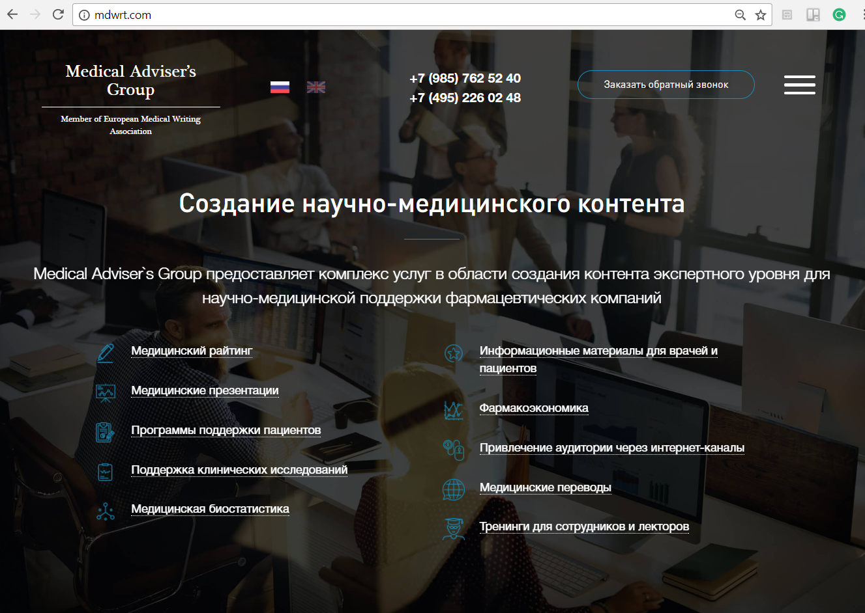
www.mdwrt.com

Slide 4
Заявление об отказе об ответственности
Мнение автора может не совпадать с позицией компании- производителя
Информация о препаратах, которые обсуждается в данной презентации может выходить за пределы разрешенной к применению инструкции по применению препарата.
Информация из данной презентации не является рекомендацией к его применению
В презентации обсуждаются в том числе и препараты, которые не зарегистрированы на территории РФ.

Slide 5
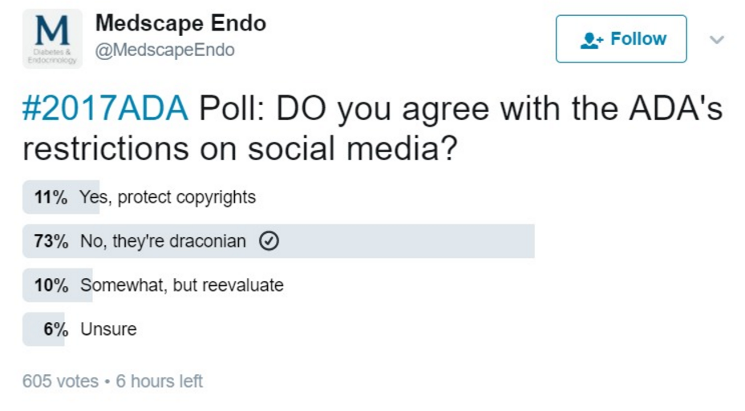
ADA 2017: Идеальный Шторм

Slide 6


Slide 7
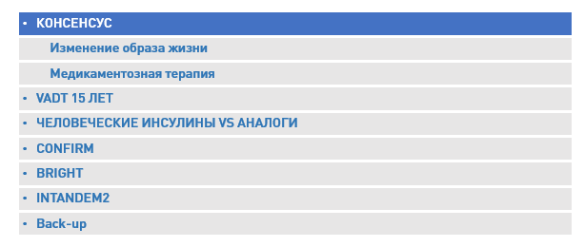
Терапевтические подходы лечения гипергликемии у пациентов с СД2
КОНСЕНСУС
КОНСЕНСУС
VADT 15 лет
ЧЕЛОВЕЧЕСКИЕ ИНСУЛИНЫ VS АНАЛОГИ
CONFIRM
BRIGHT
INTANDEM2
Back-up

Slide 8

Пациенто-ориентированное управление гликемическим контролем в пациентов с СД2
Оценка ключевых характеристик пациента
Сопутствующие заболевания таких как АССЗ, ХБП
Клинические характеристики (Возраст, A1c, вес)
Проблемы, такие как с мотивация и депрессия
Культурные и социально-экономические аспекты
Обсудите и согласуйте план лечения
ЦЕЛЬ ЛЕЧЕНИЯ
Продолжающийся мониторинг и поддержка
Рассмотрение индивидуальных факторов пациента
Предотвращение осложнений
Оптимизация качества жизни
Инициация плана лечения
Объединенное принятие решения в создании плана лечения
Согласование плана лечения

Slide 9
Терапевтические подходы лечения гипергликемии у пациентов с СД2
Основа лечения метформин и полноценная модификация образа жизни, в том числе управление весом и физической активностью
НЕТ
Оценка наличия АССЗ или СН
АССЗ превалирует
Сердечная недостаточность превалирует
Без АССЗ или СН
aГПП-1 с доказанным СС эффектом
НГЗТ-2 с доказанным эффектом снижения СН в исследованиях CVOT при сохраненной СКФ
НЕТ
или
или
НЕОБХОДИМОСТЬ МИНИМИЗАЦИИ ГИПОГЛИКЕМИЙ
НЕОБХОДИМОСТЬ СНИЖЕНИЯ ВЕСА
НГЗТ-2 с доказанным СС эффектом при сохраненной СКФ
aГПП-1 с доказанным СС эффектом
НГЗТ-2
аГПП1
ТЗД
ДПП4
НГЗТ-2
АГПП-1
с высокой эффективностью с снижении веса
Если HbA1c выше целей
ЕСЛИ ТАКИХ ПОТРЕБНОСТЕЙ НЕ ВЫЯВЛЕНО, ИЛИ СТОИМОСТЬ – ЗНАЧИТЕЛЬНАЯ ПРОБЛЕМА
Если HbA1c выше целей
Если HbA1c выше целей
аГПП1
НГЗТ-2
Если HbA1c выше целей
СМ
ТЗД
НГЗТ-2
НГЗТ-2
Если пациенту показана дальнейшая интенсификация или
отмечается плохая переносимость аГПП1или НГЗТ-2 выберите препараты с доказанной СС безопасностью
Рассмотрите добавление другого препарата с доказанным сердечно-сосудистым эффектом
ДПП4 если пациент не на aГПП-1
Базальный инсулин
ТЗД
СМ
Избегайте ТЗД
Выбор среди препаратов с доказанной СС безопасностью
Рассмотрите препараты других классов с доказанным СС эффектом
ДПП4 (не саксаглиптин) если пациент не на аГПП1
Базальный инсулин
СМ
ДПП4
ДПП4
АГПП-1
с высокой эффективностью с снижении веса
НГЗТ-2
ТЗД
ТЗД
Если HbA1c выше целей
ТЗД
аГПП1
ТЗД
СМ
Если HbA1c выше целей
Если HbA1c выше целей
Продолжение терапии с добавлением других препаратов указанных выше,
Или
Рассмотрите добавление СМ или базального инсулина
Рассмотрите базальный инсулин с низким риском гипогликемии*
Если трехкомпонентная терапия НГЗТ-2 или АГПП-1 плохо переносится рассмотрите режим с наименьшим риском увеличения веса
ИДПП4 (если пациент на на аГПП-1
Осторожность в добавлении
СМ
Базального инсулина
ТЗД
Если HbA1c выше целей
НПХ предпочтителен
Или
Рассмотрите иДПП4 или НГЗТ-2 с наименьшей стоимостью
* Деглудек /Гларгин U300 < Гларгин U100/Детемир < НПХ

Slide 10
Терапевтические подходы лечения гипергликемии у пациентов с СД2
КОНСЕНСУС
КОНСЕНСУС
Изменение образа жизни
Медикаментозная терапия
VADT 15 лет
ЧЕЛОВЕЧЕСКИЕ ИНСУЛИНЫ VS АНАЛОГИ
CONFIRM
BRIGHT
INTANDEM2
Back-up

Slide 11
Терапевтические подходы лечения гипергликемии у пациентов с СД2
КОНСЕНСУС
КОНСЕНСУС
Изменение образа жизни
Питание (medical nutrition therapy)
Физическая активность
Медикаментозная терапия
VADT 15 лет
ЧЕЛОВЕЧЕСКИЕ ИНСУЛИНЫ VS АНАЛОГИ
CONFIRM
BRIGHT
INTANDEM2
Back-up

Slide 12
Терапевтические подходы лечения гипергликемии у пациентов с СД2
Основа управления гипергликемией
КОНСЕНСУС
КОНСЕНСУС
Изменение образа жизни
Питание (medical nutrition therapy)
Физическая активность
Медикаментозная терапия
VADT 15 лет
ЧЕЛОВЕЧЕСКИЕ ИНСУЛИНЫ VS АНАЛОГИ
CONFIRM
BRIGHT
INTANDEM2
Back-up

Slide 13
Терапевтические подходы лечения гипергликемии у пациентов с СД2
Определение:
Образование и поддержка пациентов для адаптации пациентов к формированию образа здорового питания
2 компонента:
Качество диеты
Ограничение калорий

Slide 14
Терапевтические подходы лечения гипергликемии у пациентов с СД2
Качество диеты
Нет постоянного распределения по долям между протеинами, жирами и углеводами правильного для каждого пациента.
Вместо этого:
Акцентировать внимание продуктов, обладающих полезными свойствами (напр. Фрукты и овощи)
ДЕАкцентировать внимание на продукты, ассоциированные с вредом для здоровья ( например транс жиры)
Некоторые диеты могут помочь снизить риск гипергликемии
Пример: средиземноморская диета

Slide 15
Терапевтические подходы лечения гипергликемии у пациентов с СД2
Наиболее значимые исследования по ограничению количества потребляемых калорий у пациентов с СД2
Диета | год | тип | Длительность | Снижение веса | Снижение А1с
Look AHEAD | 2013 | Поддержка + замена продуктов | 9.6 лет | -2,4 кг | -0,12%
Jenny Craig | 2014 | Замена продуктов | 1 год | -8,7 кг | -0,7%
Weight Watchers | 2016 | Поддержка | 1 год | -2,6 кг | -0,48%
DiRECT | 2018 | Поддержка + замена продуктов | 1 год | -8,8 кг | -0,85%

Slide 16
DiRECT
Lean, Michael EJ, et al. "Primary care-led weight management for remission of type 2 diabetes (DiRECT): an open-label, cluster-randomised trial." The Lancet (2017).

Slide 17

DiRECT
DiRECT
Кратная информация об исследовании
Пациенты с СД2 (со стажем около 3 лет):
смена характера питания на низкоэнергетическую диету (825-853 ккал/сут, 59% углеводов, 13% жиров, 26% белков, 2% волокна)
обучение по структурированной программе с ежемесячными посещениями обучающего центра,
преподавание средним медицинским персоналом (неспециализированным).
Все сахароснижающие и антигипертензивные препараты в группе наблюдения были отменены на 1-й день включения в исследование.
Lean, Michael EJ, et al. "Primary care-led weight management for remission of type 2 diabetes (DiRECT): an open-label, cluster-randomised trial." The Lancet (2017).

Slide 18
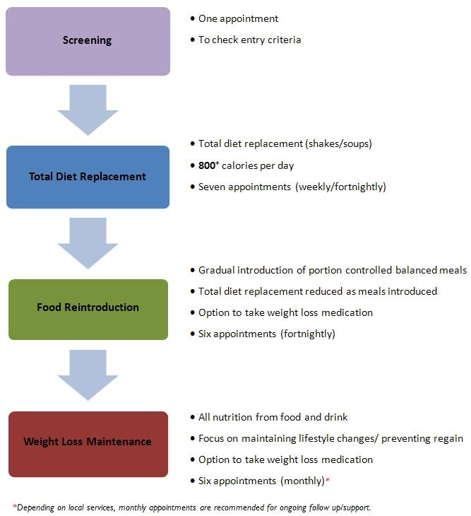
DiRECT
http://www.counterweight.org/Programmes/The-Programme-134
Lean, Michael EJ, et al. "Primary care-led weight management for remission of type 2 diabetes (DiRECT): an open-label, cluster-randomised trial." The Lancet (2017).

Slide 19
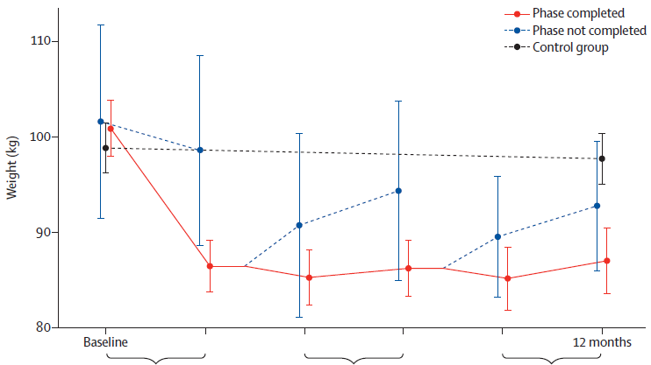
DiRECT
Вес (кг)
фаза полной замены
питания
(12-20 недель)
Начало самостоятельного питания
(2-8 недель)
Снижение массы тела
фаза (до 52 недель)
Lean, Michael EJ, et al. "Primary care-led weight management for remission of type 2 diabetes (DiRECT): an open-label, cluster-randomised trial." The Lancet (2017).

Slide 20
DiRECT
ОР 19·7, 95% CI 7·8–49·8; p<0·0001
Lean, Michael EJ, et al. "Primary care-led weight management for remission of type 2 diabetes (DiRECT): an open-label, cluster-randomised trial." The Lancet (2017).

Slide 21
DiRECT
Снижение веса через 12 мес (кг)
0
<5
5-10
10-15
>15
Lean, Michael EJ, et al. "Primary care-led weight management for remission of type 2 diabetes (DiRECT): an open-label, cluster-randomised trial." The Lancet (2017).

Slide 22




DiRECT
ОСНОВНЫЕ РЕЗУЛЬТАТЫ
Через 12 месяцев в группе наблюдения достигнута ремиссия СД2 (Hba1C<6.5%) в 46% случаев.
ДИАБЕТ 2 ТИПА ПРОДОЛЖИТЕЛЬНОСТЬЮ ДО 6 ЛЕТ НЕ ОБЯЗАТЕЛЬНО ЯВЛЯЕТСЯ ПОСТОЯННЫМ, ПОЖИЗНЕННЫМ СОСТОЯНИЕМ.
ПОТЕРЯ ВЕСА, ДОСТАТОЧНАЯ ДЛЯ ДОСТИЖЕНИЯ РЕМИССИИ МОЖЕТ БЫТЬ ДОСТИГНУТА У МНОГИХ ЛЮДЕЙ при использовании методики структурированного управления весом, предоставляемой средним медицинским персоналом в условиях неспециализированной первичной медико-санитарной помощи.
Важно, что те, пациенты, которые были в группе наблюдения, отнюдь не страдали от этого: именно в этой группе отмечено улучшение качества жизни.
Lean, Michael EJ, et al. "Primary care-led weight management for remission of type 2 diabetes (DiRECT): an open-label, cluster-randomised trial." The Lancet (2017).

Slide 23
Терапевтические подходы лечения гипергликемии у пациентов с СД2
Индивидуализированные программы медицинского лечебного питания должны быть предложены для всех пациентов
Все пациенты с превышением массы тела, и ожирением с СД2 должны быть проконсультированы о преимуществах, которые связаны с программами, направленными на интенсивное изменение образа жизни, которые могут быть связаны с заменой питания

Slide 24
Терапевтические подходы лечения гипергликемии у пациентов с СД2
КОНСЕНСУС
КОНСЕНСУС
Изменение образа жизни
Питание (medical nutrition therapy)
Физическая активность
Медикаментозная терапия
VADT 15 лет
ЧЕЛОВЕЧЕСКИЕ ИНСУЛИНЫ VS АНАЛОГИ
CONFIRM
BRIGHT
INTANDEM2
Back-up

Slide 25
Терапевтические подходы лечения гипергликемии у пациентов с СД2
Физическая активность
Снижает А1с на 0.6
Больше – лучше
Физическая активность под наблюдением лучше, чем без наблюдения
Связана с другими преимуществами:
Снижение рисков АССЗ
Снижение риска падений
Снижение веса
Увеличение минеральной плотности кости

Slide 26
Терапевтические подходы лечения гипергликемии у пациентов с СД2
КОНСЕНСУС
КОНСЕНСУС
Изменение образа жизни
Медикаментозная терапия
VADT 15 лет
ЧЕЛОВЕЧЕСКИЕ ИНСУЛИНЫ VS АНАЛОГИ
CONFIRM
BRIGHT
INTANDEM2
Back-up

Slide 27
Пациенто-ориентированное управление гликемическим контролем в пациентов с СД2
Оценка ключевых характеристик пациента
Сопутствующие заболевания таких как АССЗ, ХБП
Клинические характеристики (Возраст, A1c, вес)
Проблемы, такие как с мотивация и депрессия
Культурные и социально-экономические аспекты
Обсудите и согласуйте план лечения
ЦЕЛЬ ЛЕЧЕНИЯ
Продолжающийся мониторинг и поддержка
Рассмотрение индивидуальных факторов пациента
Предотвращение осложнений
Оптимизация качества жизни
Инициация плана лечения
Объединенное принятие решения в создании плана лечения
Согласование плана лечения

Slide 28
Пациенто-ориентированное управление гликемическим контролем в пациентов с СД2
Оценка ключевых характеристик пациента
Сопутствующие заболевания таких как АССЗ, ХБП
Клинические характеристики (Возраст, A1c, вес)
Проблемы, такие как с мотивация и депрессия
Культурные и социально-экономические аспекты
Обсудите и согласуйте план лечения
Оценка ключевых характеристик пациента
Сопутствующих заболеваний, таких как АССЗ, ХБП
Клинические характеристики (Возраст, A1c, вес)
Проблемы, такие как с мотивация и депрессия
Культурные и социально-экономические аспекты
ЦЕЛЬ ЛЕЧЕНИЯ
Продолжающийся мониторинг и поддержка
Рассмотрение индивидуальных факторов пациента
Предотвращение осложнений
Оптимизация качества жизни
Инициация плана лечения
Объединенное принятие решения в создании плана лечения
Согласование плана лечения

Slide 29
Пациенто-ориентированное управление гликемическим контролем в пациентов с СД2
Основа лечения – метформин и полноценное изменение образа жизни ( в том числе управление весом и физической активностью)

Slide 30
Шаг 1: оценка сердечно сосудистых заболеваний
Наличие ССЗ – фактор, который нельзя игнорировать
АССЗ превалирует
Сердечная недостаточность превалирует
aГПП-1 с доказанным СС эффектом
НГЗТ-2 с доказанным СС эффектом при сохраненной СКФ
НГЗТ-2 с доказанным эффектом снижения СН в исследованиях CVOT при сохраненной СКФ
aГПП-1 с доказанным СС эффектом
или
или
Если HbA1c выше целей
Если HbA1c выше целей
Если пациенту показана дальнейшая интенсификация или
отмечается плохая переносимость аГПП1или НГЗТ-2 выберите препараты с доказанной СС безопасностью
Рассмотрите добавление другого препарата с доказанным сердечно-сосудистым эффектом
ДПП4 если пациент не на aГПП-1
Базальный инсулин
ТЗД
СМ
Избегайте ТЗД
Выбор среди препаратов с доказанной СС безопасностью
Рассмотрите препараты других классов с доказанным СС эффектом
ДПП4 (не саксаглиптин) если пациент не на аГПП1
Базальный инсулин
СМ

Slide 31
Новая рекомендация (с 2015 года)
Оценка важных сопутствующих заболеваний которые могут повлиять на выбор сахароснижающей терапии
Среди пациентов с АССЗ препараты НГЗТ-2 и aГПП-1 с доказанным сердечно-сосудистым эффектом рекомендованы как часть сахароснижающей терапии

Slide 32
Замечание
АССЗ определяется по разному в КИ:
Установленная ССЗ (ИМ, инсульт, реваскуляризация)
Очень высокий СС риск
Каждое CVOT исследование представляет собой большой, но однократный эксперимент.
Не всегда понятно, связаны ли различия, полученные в результаты исследований, внутри препаратов одного класса, с индивидуальными различиями в препаратах, или с дизайном исследований.
В этой связи вводится иерархия препаратов.

Slide 33
Если АССЗ превалирует
aГПП-1 с доказанным сердечно-сосудистым эффектом
Лираглутид > семаглутид > эксенатид LAR
иНГЗТ-2 с доказанным сердечно-сосудистым эффектом
Эмпаглифлозин > канаглифлозин
АССЗ превалирует
aГПП-1 с доказанным СС эффектом
НГЗТ-2 с доказанным СС эффектом при сохраненной СКФ
или
Если HbA1c выше целей
Если пациенту показана дальнейшая интенсификация или
отмечается плохая переносимость аГПП1 или НГЗТ-2 выберите препараты с доказанной СС безопасностью
Рассмотрите добавление другого препарата с доказанным сердечно-сосудистым эффектом
ДПП4 если пациент не на aГПП-1
Базальный инсулин
ТЗД
СМ

Slide 34
EMPA-REG Outcome vs LEADER
Макрососудистые осложнения
MACE: нефатальный инфаркт +нефатальный инсульт+ смерть от сердечно-сосудистых причин

Slide 35
EMPA-REG Outcome vs LEADER
Макрососудистые осложнения
Сердечно-сосудистая смерть

Slide 36

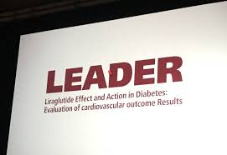
EMPA-REG Outcome vs LEADER
Макрососудистые осложнения
!
НЕПРЯМОЕ
СРАВНЕНИЕ
Быстрое наступление эффекта
Основное влияние на сердечную недостаточность
Медленное наступление эффекта
Основное влияние на летальность

Slide 37

SUSTAIN 6
Основная конечная точка
Плацебо
Семаглутид
Частота встречаемости событий (%)
недель
Note: p-value is two-sided, pooled data reported for both Семаглутид and плацебо
MACE: Major adverse cardiovascular event; 3-point MACE comprises cardiovascular death, non-fatal myocardial infarction and non-fatal stroke; CI: Confidence interval
* No adjustment for multiple tests
Source: Marso SP, Bain SC, Consoli A, et al. Семаглутид and Cardiovascular Outcomes in Patients with
Type 2 Diabetes. The New England journal of medicine. 2016
Marso, S. P. et al. N. Engl. J. Med. 375, 311–322 (2016).

Slide 38
Проблемы и вопросы
Нет данных о СС преимуществах у пациентов с низким СС риском
Комбинация НГЗТ-2 и aГПП-1 не были исследованы в рамках единого исследования сердечно-сосудистой безопасности
АССЗ превалирует
aГПП-1 с доказанным СС эффектом
НГЗТ-2 с доказанным СС эффектом при сохраненной СКФ
или
Если HbA1c выше целей
Если пациенту показана дальнейшая интенсификация или
отмечается плохая переносимость аГПП1или НГЗТ-2 выберите препараты с доказанной СС безопасностью
Рассмотрите добавление другого препарата с доказанным сердечно-сосудистым эффектом
ДПП4 если пациент не на aГПП-1
Базальный инсулин
ТЗД
СМ

Slide 39
Выбор препарата в пациентов с АССЗ & сердечной недостаточностью
Сердечная недостаточность превалирует
НГЗТ-2 с доказанным эффектом снижения СН в исследованиях CVOT при сохраненной СКФ
aГПП-1 с доказанным СС эффектом
или
Если HbA1c выше целей
Избегайте ТЗД
Выбор среди препаратов с доказанной СС безопасностью
Рассмотрите препараты других классов с доказанным СС эффектом
ДПП4 (не саксаглиптин) если пациент не на аГПП1
Базальный инсулин
СМ

Slide 40
В случае превалирования сердечной недостаточности, рассмотрите НГЗТ-2 в качестве стратегии лечения
Обоснование: Пациенты с СД2 в зоне риска СГ со сниженной или сохраненной ФВ.
Значимое, выраженное снижение риска госпитализаций по поводу СН было зафиксировано с исследованиях НГЗТ-2
Слабое место: исследования не были спланированы для СН
Большинство пациентов в этих исследованиях не имели СН исходно
Сердечная недостаточность превалирует
НГЗТ-2 с доказанным эффектом снижения СН в исследованиях CVOT при сохраненной СКФ
aГПП-1 с доказанным СС эффектом
или
Если HbA1c выше целей
Избегайте ТЗД
Выбор среди препаратов с доказанной СС безопасностью
Рассмотрите препараты других классов с доказанным СС эффектом
ДПП4 (не саксаглиптин) если пациент не на аГПП1
Базальный инсулин
СМ

Slide 41
EMPA-REG Outcome vs LEADER
Макрососудистые осложнения
Госпитализация по поводу сердечной недостаточности
NNT 71 в течение 3 лет
Source: Source: Marso SP, Daniels GH, Brown-Frandsen K, et al. Liraglutide and cardiovascular outcomes in type 2 diabetes. The New England journal of medicine. 2016; In Press
and Buse et al., Symposium 3-CT-SY24, ADA 2016

Slide 42
Предварительные рекомендации консенсуса
Для пациентов с ХБП и высоким СС риском безопасно использование aГПП-1 и НГЗТ-2 , даже с возможным снижением дозировки других препаратов.
Некоторые из этих препаратов продемонстрировали СС эффекты и должным быть рассмотрены как компонент терапии.

Slide 43
Рекомендации для пациентов с ХБП
Для НГЗТ-2 адекватные показатели СКФ различно для различных стран и препаратов
НГЗТ-2 зарегистрированы как сахароснижающие препараты и должны для пациентов с СКФ >45-60 и прекращены, при СКФ 45-60, так как сахароснижающий эффект снижается при снижении СКФ
НГЗТ-2 CVOT включали пациентов с СКФ>30 без увеличения нежелательных явлений у пациентов с СКФ<60
Для aГПП-1 нежелательные явления, связанные ЖКТ росли со снижением СКФ
aГПП-1 не рекомендованы при конечных стадиях почечной недостаточности, в связи с ограниченным опытом применения.
aГПП-1 с доказанным СС эффектом
НГЗТ-2 с доказанным эффектом снижения СН в исследованиях CVOT при сохраненной СКФ
или

Slide 44
EMPA-REG Outcome vs LEADER
Микрососудистые осложнения
progression to macroalbuminuria (urinary albumin-to-creatinine ratio, >300 mg of albumin per gram of creatinine);
doubling of the serum creatinine level, accompanied by an eGFR of ≤45 ml per minute per 1.73 m/2,
initiation of renal-replacement therapy;
death from renal disease
new onset of macroalbuminuria
doubling of the serum creatinine level and an eGFR of ≤45 ml per minute per 1.73 m2,
need for continuous renal-replacement therapy,
death from renal disease
Source: Buse et al., Symposium 3-CT-SY24, ADA 2016

Slide 45
Заключение
В соответствии с новыми данными, полученными в рамках CVOT у пациентов с АССЗ, важным ранним этапом данного подхода к лечению является оценка наличия или отсутствия АССЗ или сердечной недостаточности
У пациентов с АССЗ ряд CVOT исследований показали эффект снижения сердечно-сосудистого риска, и в этой связи ряд aГПП-1 и НГЗТ-2 рекомендованы для этих пациентов.
Устойчивое снижение риска сердечной недостаточности продемонстрировано в 2 исследованиях НГЛТ2 но это была лишь вторичная конечная точка.
Продолжающиеся исследования по СН продолжаются

Slide 46
Резюме
АССЗ превалирует
Сердечная недостаточность превалирует
aГПП-1 с доказанным СС эффектом
НГЗТ-2 с доказанным СС эффектом при сохраненной СКФ
НГЗТ-2 с доказанным эффектом снижения СН в исследованиях CVOT при сохраненной СКФ
aГПП-1 с доказанным СС эффектом
или
или
Если HbA1c выше целей
Если HbA1c выше целей
Если пациенту показана дальнейшая интенсификация или
отмечается плохая переносимость аГПП1или НГЗТ-2 выберите препараты с доказанной СС безопасностью
Рассмотрите добавление другого препарата с доказанным сердечно-сосудистым эффектом
ДПП4 если пациент не на aГПП-1
Базальный инсулин
ТЗД
СМ
Избегайте ТЗД
Выбор среди препаратов с доказанной СС безопасностью
Рассмотрите препараты других классов с доказанным СС эффектом
ДПП4 (не саксаглиптин) если пациент не на аГПП1
Базальный инсулин
СМ

Slide 47
Терапевтические подходы лечения гипергликемии у пациентов с СД2
Основа лечения – метформин и полноценное изменение образа жизни ( в том числе управление весом и физической активностью)
Несмотря на имеющуюся информацию о том, что комбинированная терапия имеет преимущества перед монотерапией в снижении А1с информации о том, что данный подход имеет преимущества перед монотерапией метформином в отношении прогрессирования диабета недостаточно
В связи с тем, что в эффективность большинства препаратов редко превышает 1% снижения А1с, стартовая комбинированная терапия может быть показана пациентам, у которых А1с >1.5% выше цели.
Фиксированные комбинации могут улучшать приверженность пациентов к терапии, и может помогать достигать целей более быстро

Slide 48
Терапевтические подходы лечения гипергликемии у пациентов с СД2
НЕОБХОДИМОСТЬ МИНИМИЗАЦИИ ГИПОГЛИКЕМИЙ
НГЗТ-2
аГПП1
ТЗД
ДПП4
Если HbA1c выше целей
Если HbA1c выше целей
Если HbA1c выше целей
Если HbA1c выше целей
аГПП1
НГЗТ-2
НГЗТ-2
НГЗТ-2
ДПП4
ДПП4
ТЗД
ТЗД
ТЗД
аГПП1
Если HbA1c выше целей
Продолжение терапии с добавлением других препаратов указанных выше,
Или
Рассмотрите добавление СМ или базального инсулина
Рассмотрите базальный инсулин с низким риском гипогликемии*
* Деглудек /Гларгин U300 < Гларгин U100/Детемир < НПХ

Slide 49
Терапевтические подходы лечения гипергликемии у пациентов с СД2
НЕОБХОДИМОСТЬ СНИЖЕНИЯ ВЕСА ИЛИ В СВЯЗИ С АССОЦИИРОВАННЫМИ С ВЕСОМ ОСЛОЖНЕНИЯМИ
НГЗТ-2
АГПП-1
с высокой эффективностью с снижении веса
Если HbA1c выше целей
Если HbA1c выше целей
АГПП-1
с высокой эффективностью с снижении веса
НГЗТ-2
Если HbA1c выше целей
Если трехкомпонентная терапия НГЗТ-2 или АГПП-1 плохо переносится рассмотрите режим с наименьшим риском увеличения веса
ИДПП4 (если пациент на на аГПП-1
Осторожность в добавлении
СМ
Базального инсулина
ТЗД

Slide 50
Терапевтические подходы лечения гипергликемии у пациентов с СД2
ЕСЛИ ТАКИХ ПОТРЕБНОСТЕЙ НЕ ВЫЯВЛЕНО, ИЛИ СТОИМОСТЬ – ЗНАЧИТЕЛЬНАЯ ПРОБЛЕМА
СМ
ТЗД
Если HbA1c выше целей
Если HbA1c выше целей
ТЗД
СМ
Если HbA1c выше целей
НПХ предпочтителен
Или
Рассмотрите иДПП4 или НГЗТ-2 с наименьшей стоимостью

Slide 51
НЕОБХОДИМОСТЬ СНИЖЕНИЯ ВЕСА ИЛИ В СВЯЗИ С АССОЦИИРОВАННЫМИ С ВЕСОМ ОСЛОЖНЕНИЯМИ
У пациентов без АССЗ или СН
Основа лечения – метформин
Если А1с выше цели на >1.5% рассмотрите раннюю комбинированную терапию
Внедрение общих стратегий по снижению веса
Если HbA1c выше целей
РЕКОМЕНДАЦИИ ПО ИЗМЕНЕНИЮ ОБРАЗА ЖИЗНИ
Лечебное питание
Коррекция пищевого поведения (Eating patterns)
Нехирургическое ограничение калорий
Физическая активность
НГЗТ-2 если СКФ адекватная
АГПП-1
с высокой эффективностью с снижении веса
Если HbA1c выше целей
Если HbA1c выше целей
АГПП-1
с высокой эффективностью с снижении веса
НГЗТ-2 если СКФ адекватная
Рассмотрите препараты для снижения веса
Рассмотрите метаболическую хирургию
Если трехкомпонентная терапия НГЗТ-2 или АГПП-1 плохо переносится рассмотрите режим с наименьшим риском увеличения веса
ИДПП4 (если пациент на на аГПП-1
Осторожность в добавлении
СМ
Базального инсулина
ТЗД

Slide 52
НЕОБХОДИМОСТЬ МИНИМИЗАЦИИ ГИПОГЛИКЕМИЙ у пациентов без АССЗ или СН
Определить пациентов наиболее высокого риска гипо и выставить цели А1с
Основа терапии – метформин.
Если А1с выше цели >1.5% рассмотрите раннюю комбинированную терапию
Если HbA1c выше целей
НГЗТ-2
если СКФ адекватная
аГПП1
ТЗД
ДПП4
Если HbA1c выше целей
Если HbA1c выше целей
Если HbA1c выше целей
Если HbA1c выше целей
аГПП1
НГЗТ-2
НГЗТ-2
НГЗТ-2
ДПП4
ДПП4
ТЗД
ТЗД
ТЗД
аГПП1
Если HbA1c выше целей
Продолжение терапии с добавлением других препаратов указанных выше,
Или
Рассмотрите добавление СМ или базального инсулина
Рассмотрите СМ последних генераций с наиболее низким риском гипогликемии.
Рассмотрите базальный инсулин с низким риском гипогликемии*
* Деглудек /Гларгин U300 < Гларгин U100/Детемир < НПХ

Slide 53
Интенсификация инъекционной терапии
Если А1с выше целевых показателей несмотря на 2-3х компонентою терапию
Рассмотрите aГПП-1 для большинства пациентов для до инсулина
Если пациент уже на aГПП-1 или не аГПП1 не подходят или предпочтителен инсулин
Выбор аГПП1 на основании предпочтений пациента в снижении А1с, веса, или количества инъекций. Если ИБС рассмотрите аГПП1 с доказанным СС эффектом.
Рассмотрите инсулин предпочтительнее аГПП1, если превалирует симптоматика гипергликемии, или присутствуют катаболические симптомы: полиурия, полидипсия, или потеря веса.
Если HbA1c выше целей
Для пациентов на аГПП1 и базальном инсулине рассмотрите ФК аГПП1 и инсулина
Добавьте к терапии базальный инсулин
Если HbA1c выше целей несмотря на адекватную титрацию базального инсулина
Если HbA1c выше целей | Добавьте еще одну инъекцию базального инслулина или доп прандиального
Добавьте прандиальный инсулин, обычно однократно | РАССМОТРИТЕ РЕКОМЕНДАЦИИ СПЕЦИАЛИСТА
Поэтапное увеличение количества инъекций прандиального инсулина
Рассмотрите режим премиксов 2р/д или 3 р/д
Осторожно: риск гипогликемии и /или ↑ массы тела
Если HbA1c выше целей
Базально-болюсный режим | ЕСЛИ А1С НЕ УЛУЧШАЕТСЯ -> КРИТИЧЕСКАЯ ОЦЕНКА БАЗАЛЬНО-БОЛЮСНОГО РЕЖИМА

Slide 54
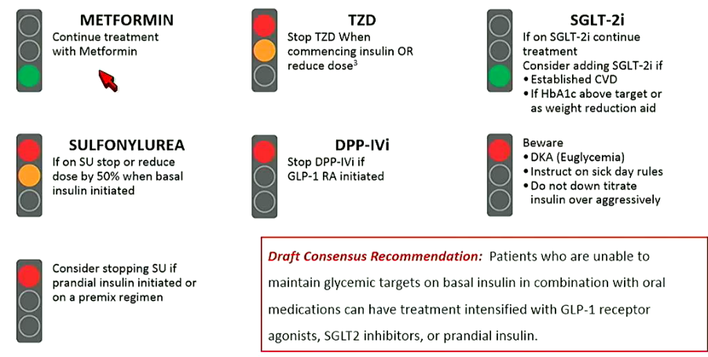
Интенсификация инъекционной терапии
МЕТФОРМИН
ТЗД
НГЗТ-2
продолжение
терапии
при начале инсулина прекратите или снизьте дозу
Если на НГЗТ-2 продолжение
терапии
Рассмотрите добавление НГЗТ-2 если у пациента
ИБС
Если А1с выше целей или требуется снижение веса
СМ
ДПП-4
Осторожно:
ДКА (эугликемический)
Обучение пациента sick day rules
Не титруйте инсулин агрессивно
прекращение
терапии или снижение дозировки на 50% если начат базальный инсулин
продолжение
Терапии если инициированы аГПП1
Пациенты, которые не могут удержать целевые показатели на базальном инсулине или комбинации базального инсулина и таблетированных препаратах могут быть интенсифицированы с использованием аГПП-1, НГЗТ-2, или прандиального инсулина
Рассмотрите прекращение
терапии если инициированы премиксы или прандиальный инсулин

Slide 55
Общий подход к лечению
Общий подход к лечению должен базироваться на предпочтениях пациента и клинических характеристиках.
Доступность лечения, стоимость, и страховое покрытие нужно учитывать при выборе лечения

Slide 56
Терапевтические подходы лечения гипергликемии у пациентов с СД2
Основа лечения метформин и полноценная модификация образа жизни, в том числе управление весом и физической активностью
НЕТ
Оценка наличия АССЗ или СН
АССЗ превалирует
Сердечная недостаточность превалирует
Без АССЗ или СН
aГПП-1 с доказанным СС эффектом
НГЗТ-2 с доказанным эффектом снижения СН в исследованиях CVOT при сохраненной СКФ
НЕТ
или
или
НЕОБХОДИМОСТЬ МИНИМИЗАЦИИ ГИПОГЛИКЕМИЙ
НЕОБХОДИМОСТЬ СНИЖЕНИЯ ВЕСА
НГЗТ-2 с доказанным СС эффектом при сохраненной СКФ
aГПП-1 с доказанным СС эффектом
НГЗТ-2
аГПП1
ТЗД
ДПП4
НГЗТ-2
АГПП-1
с высокой эффективностью с снижении веса
Если HbA1c выше целей
ЕСЛИ ТАКИХ ПОТРЕБНОСТЕЙ НЕ ВЫЯВЛЕНО, ИЛИ СТОИМОСТЬ – ЗНАЧИТЕЛЬНАЯ ПРОБЛЕМА
Если HbA1c выше целей
Если HbA1c выше целей
аГПП1
НГЗТ-2
Если HbA1c выше целей
СМ
ТЗД
НГЗТ-2
НГЗТ-2
Если пациенту показана дальнейшая интенсификация или
отмечается плохая переносимость аГПП1или НГЗТ-2 выберите препараты с доказанной СС безопасностью
Рассмотрите добавление другого препарата с доказанным сердечно-сосудистым эффектом
ДПП4 если пациент не на aГПП-1
Базальный инсулин
ТЗД
СМ
Избегайте ТЗД
Выбор среди препаратов с доказанной СС безопасностью
Рассмотрите препараты других классов с доказанным СС эффектом
ДПП4 (не саксаглиптин) если пациент не на аГПП1
Базальный инсулин
СМ
ДПП4
ДПП4
АГПП-1
с высокой эффективностью с снижении веса
НГЗТ-2
ТЗД
ТЗД
Если HbA1c выше целей
ТЗД
аГПП1
ТЗД
СМ
Если HbA1c выше целей
Если HbA1c выше целей
Продолжение терапии с добавлением других препаратов указанных выше,
Или
Рассмотрите добавление СМ или базального инсулина
Рассмотрите базальный инсулин с низким риском гипогликемии*
Если трехкомпонентная терапия НГЗТ-2 или АГПП-1 плохо переносится рассмотрите режим с наименьшим риском увеличения веса
ИДПП4 (если пациент на на аГПП-1
Осторожность в добавлении
СМ
Базального инсулина
ТЗД
Если HbA1c выше целей
НПХ предпочтителен
Или
Рассмотрите иДПП4 или НГЗТ-2 с наименьшей стоимостью
* Деглудек /Гларгин U300 < Гларгин U100/Детемир < НПХ

Slide 57
Agenda
КОНСЕНСУС
КОНСЕНСУС
VADT 15 лет
ЧЕЛОВЕЧЕСКИЕ ИНСУЛИНЫ VS АНАЛОГИ
CONFIRM
BRIGHT
INTANDEM2
Back-up

Slide 58
Исследование VADT: краткое изложение основных результатов
58
Основные характеристики участников :
СД2Т, неконтролируемый на фоне применения инсулина или максимальных доз ППП
Исходный HbA1c% (интенсивное/стандартное): 9.4/9.4;
окончательный HbA1c% (интенсивное/стандартное): 8.5/6.9
1.32 (0.81, 2.14)
40 против 33*
1.07 (0.81, 1.42)
102 против 95*
0.88 (0.74, 1.05)
235 против 264*
* Количество явлений: интенсивное снижение против стандартного;
**ИМ, инсульт, смерть от ССЗ, ЗСН, операция по поводу сосудистого заболевания, неоперабельная ишемическая болезнь сердца, или ампутация в связи с ишемической гангреной
Duckworth et al. New Engl J Med 2009;360:129–39

Slide 59
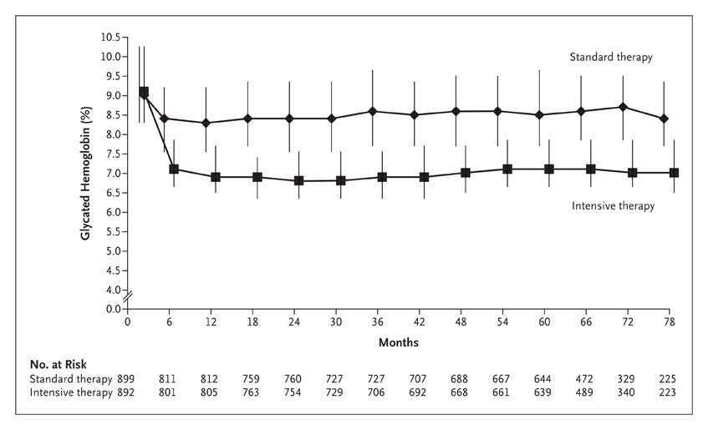
Исследование VADT: краткое изложение основных результатов
15 years
from study start (a median of 13.6-year follow-up)
8.8%.
Duckworth et al. New Engl J Med 2009;360:129–39
Notes:
Figure 2. Changes in Median Glycated Hemoglobin Levels from Baseline through 78 Months. The vertical bars represent interquartile ranges.

Slide 60
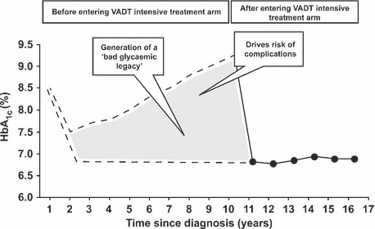
Исследование VADT: краткое изложение основных результатов
Prato, S. Del, et al. "Tailoring treatment to the individual in type 2 diabetes practical guidance from the Global Partnership for Effective Diabetes Management." International journal of clinical practice 64.3 (2010): 295-304.

Slide 61
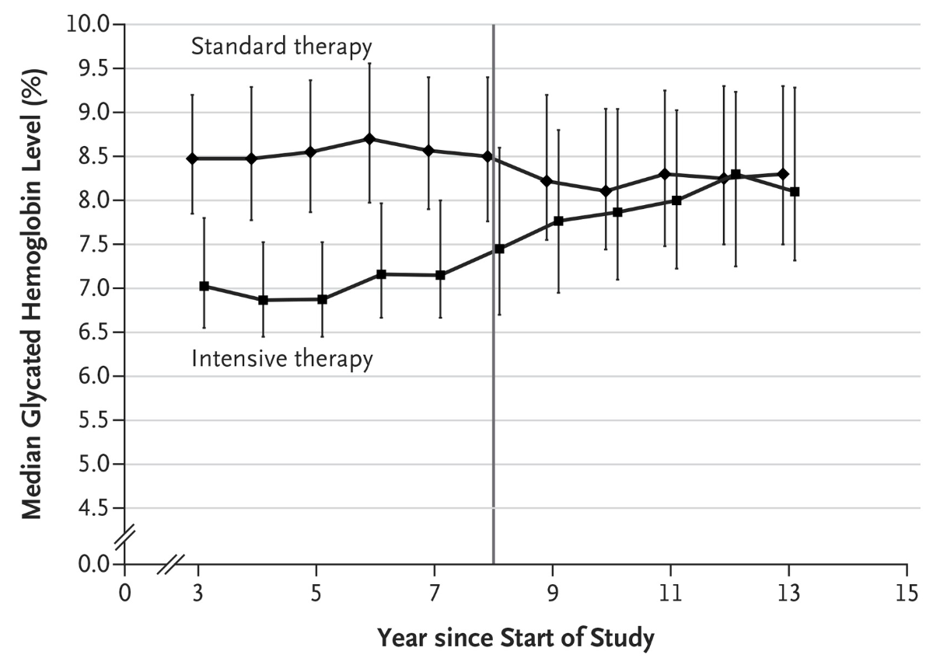
Estimated glycaemic legacy of patients recruited in VADT
Hayward, Rodney A., et al. "Follow-up of glycemic control and cardiovascular outcomes in type 2 diabetes." New England Journal of Medicine372.23 (2015): 2197-2206.

Slide 62
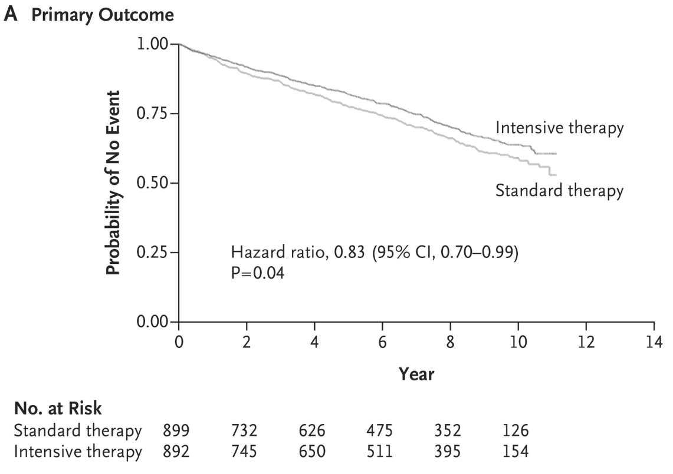
Estimated glycaemic legacy of patients recruited in VADT
Hayward, Rodney A., et al. "Follow-up of glycemic control and cardiovascular outcomes in type 2 diabetes." New England Journal of Medicine372.23 (2015): 2197-2206.

Slide 63
Исследование VADT: 15 Years: No Legacy Effect From Intensive HbA1c Control
Снижение риска наступления первичной конечной точки
Лет | 5,6 | 9,8 | 15
ОР | 0,88 | 0,83 | 0,91
ДИ | 0.74 to 1.05 | 0.70 to 0.99; | 0.78 – 1.06
р | P=0.14 | P=0.04
Снижение риска (%)
-9,0
-12,0
-17,0
VADT at 15 Years: No Legacy Effect From Intensive HbA1c Control https://www.medscape.com/viewarticle/898634#vp_2?src=soc_tw_share via @medscape

Slide 64
Исследование VADT:
Ограничения исследования
97% участников исследования мужчины -> неясно, будут ли такие же результаты обнаружены у женщин
Исследование небольшое (с 657 первичных конечных точек (сердечно-сосудистые события) за 15 лет

Slide 65
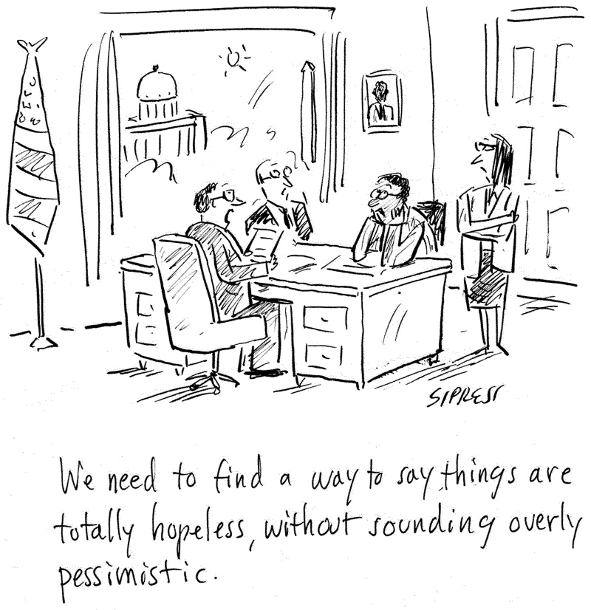

Slide 66
Программа
КОНСЕНСУС
КОНСЕНСУС
VADT 15 лет
ЧЕЛОВЕЧЕСКИЕ ИНСУЛИНЫ VS АНАЛОГИ
CONFIRM
BRIGHT
INTANDEM2
Back-up

Slide 67
Человеческий инсулин vs Аналоги для пациентов с СД2
1311-P — 2018 [Board 1311-P] ADA
Does Initiation of Basal Insulin Analogs in Patients with Type 2 Diabetes Mellitus Confer Advantages over Neutral Protamine Hagedorn (NPH) for Severe Hypoglycemia and Glycemic Control?
Notes:
In clinical trial populations, long-acting insulin analogs modestly reduce the risk of nocturnal hypoglycemia compared with neutral protamine Hagedorn (NPH) in type 2 diabetes, but cost 2-4 times more. In real-world clinical practice, insulin performance may vary due to greater heterogeneity of patient characteristics and behaviors. To compare rates of severe hypoglycemia and changes in glycemic control associated with insulin analogs vs. NPH, we conducted a propensity-score matched cohort analysis using data from Kaiser Permanente Northern California (2006 to 2015). We included patients with type 2 diabetes if they started a long-acting insulin analog or NPH, and we censored follow-up at death, loss of health plan coverage, change in type of insulin used, change in sulfonylurea treatment, or end of follow-up. Main outcomes were time to hypoglycemia-related utilization (emergency department visit or hospitalization with a primary or principal discharge diagnosis of hypoglycemia) and change in hemoglobin A1c within 1 year of insulin initiation. Among 1,928 patients with type 2 diabetes who started insulin analogs and 23,561 who started NPH, there were 31 and 319 hypoglycemic events, respectively. After propensity score matching, the hazard ratio for severe hypoglycemia associated with insulin analog use was 0.95 (95% CI, 0.57, 1.46) and did not change significantly after additional adjustment for prior severe hypoglycemia and time-dependent diabetes medication use (HR 0.97, 95% CI 0.58, 1.54). Hemoglobin A1c decreased from 9.4% to 8.1% after initiation of insulin analogs and from 9.4% to 7.9% after initiation of NPH (difference-in-difference -0.19% (95% CI, -0.06, -0.34)). In real-world clinical practice, the use of basal insulin analogs is not associated with a substantial reduction in hypoglycemia-related utilization or improvement in glycemic control compared with NPH insulin

Slide 68
Человеческий инсулин vs Аналоги для пациентов с СД2
Наблюдательное исследование.
Анализ госпитальных данных Kaiser Permanente Northern California (с 2006 по 2015 годы).
Включены пациенты с СД2, которые использовали аналоги инсулина длительного действия или НПХ.
Краткая информация об исследовании
25489 пациентов:
Cредний возраст: 60,2 года,
51,9% белых, 46,8% женщин.
Средний период наблюдения 1,7 года
Аналоги
39 госпитализаций в отделение неотложной помощи по поводу гипогликемии среди 1928 пациентов (11,9 случая [95% ДИ, 8,1-15,6] на 1000 человеко-лет)
НПХ
354 госпитализаций на 23 561 пациентов (8,8 случая [95% ДИ, 7,9-9,8] на 1000 человеко-лет)
(разница между группами, 3,1 случая [95% ДИ, -1,5-7,7% ] на 1000 человеко-лет, P = .07).
Lipska, Kasia J., et al. "Association of initiation of basal insulin analogs vs neutral protamine Hagedorn insulin with hypoglycemia-related emergency department visits or hospital admissions and with glycemic control in patients with type 2 diabetes." JAMA (2018).
Notes:
In clinical trial populations, long-acting insulin analogs modestly reduce the risk of nocturnal hypoglycemia compared with neutral protamine Hagedorn (NPH) in type 2 diabetes, but cost 2-4 times more. In real-world clinical practice, insulin performance may vary due to greater heterogeneity of patient characteristics and behaviors. To compare rates of severe hypoglycemia and changes in glycemic control associated with insulin analogs vs. NPH, we conducted a propensity-score matched cohort analysis using data from Kaiser Permanente Northern California (2006 to 2015). We included patients with type 2 diabetes if they started a long-acting insulin analog or NPH, and we censored follow-up at death, loss of health plan coverage, change in type of insulin used, change in sulfonylurea treatment, or end of follow-up. Main outcomes were time to hypoglycemia-related utilization (emergency department visit or hospitalization with a primary or principal discharge diagnosis of hypoglycemia) and change in hemoglobin A1c within 1 year of insulin initiation. Among 1,928 patients with type 2 diabetes who started insulin analogs and 23,561 who started NPH, there were 31 and 319 hypoglycemic events, respectively. After propensity score matching, the hazard ratio for severe hypoglycemia associated with insulin analog use was 0.95 (95% CI, 0.57, 1.46) and did not change significantly after additional adjustment for prior severe hypoglycemia and time-dependent diabetes medication use (HR 0.97, 95% CI 0.58, 1.54). Hemoglobin A1c decreased from 9.4% to 8.1% after initiation of insulin analogs and from 9.4% to 7.9% after initiation of NPH (difference-in-difference -0.19% (95% CI, -0.06, -0.34)). In real-world clinical practice, the use of basal insulin analogs is not associated with a substantial reduction in hypoglycemia-related utilization or improvement in glycemic control compared with NPH insulin

Slide 69
Человеческий инсулин vs Аналоги для пациентов с СД2
-12,8%
-16,0%
-26%
1.928
23.561
100%
Частота гипо на 1000 пациенто-лет
11,9
HbA1c (%)
9,4
9,4
9,4
P = .07
-3,1
9,2
8,8
9,0
8,8
-1,2
-1,5
98,0%
98,5%
8,6
8,4
8,2
8,2
8,0
7,9
2,0%
1,5%
0,0
Аналоги
НПХ
Аналоги
НПХ
Аналоги
НПХ
без госпитализаций
госпитализации
1311-P — 2018 [Board 1311-P] ADA
Does Initiation of Basal Insulin Analogs in Patients with Type 2 Diabetes Mellitus Confer Advantages over Neutral Protamine Hagedorn (NPH) for Severe Hypoglycemia and Glycemic Control?
Notes:
In clinical trial populations, long-acting insulin analogs modestly reduce the risk of nocturnal hypoglycemia compared with neutral protamine Hagedorn (NPH) in type 2 diabetes, but cost 2-4 times more. In real-world clinical practice, insulin performance may vary due to greater heterogeneity of patient characteristics and behaviors. To compare rates of severe hypoglycemia and changes in glycemic control associated with insulin analogs vs. NPH, we conducted a propensity-score matched cohort analysis using data from Kaiser Permanente Northern California (2006 to 2015). We included patients with type 2 diabetes if they started a long-acting insulin analog or NPH, and we censored follow-up at death, loss of health plan coverage, change in type of insulin used, change in sulfonylurea treatment, or end of follow-up. Main outcomes were time to hypoglycemia-related utilization (emergency department visit or hospitalization with a primary or principal discharge diagnosis of hypoglycemia) and change in hemoglobin A1c within 1 year of insulin initiation. Among 1,928 patients with type 2 diabetes who started insulin analogs and 23,561 who started NPH, there were 31 and 319 hypoglycemic events, respectively. After propensity score matching, the hazard ratio for severe hypoglycemia associated with insulin analog use was 0.95 (95% CI, 0.57, 1.46) and did not change significantly after additional adjustment for prior severe hypoglycemia and time-dependent diabetes medication use (HR 0.97, 95% CI 0.58, 1.54). Hemoglobin A1c decreased from 9.4% to 8.1% after initiation of insulin analogs and from 9.4% to 7.9% after initiation of NPH (difference-in-difference -0.19% (95% CI, -0.06, -0.34)). In real-world clinical practice, the use of basal insulin analogs is not associated with a substantial reduction in hypoglycemia-related utilization or improvement in glycemic control compared with NPH insulin

Slide 70
Человеческий инсулин vs Аналоги для пациентов с СД2
-12,8%
-16,0%
-26%
1.928
23.561
100%
Частота гипо на 1000 пациенто-лет
11,9
HbA1c (%)
9,4
9,4
9,4
P = .07
9,2
8,8
9,0
8,8
-1,2
Эти данные свидетельствуют о том, что использование базовых аналогов инсулина в обычных условиях практики не может быть связано с клиническими преимуществами для этих результатов.
-1,5
98,0%
98,5%
8,6
8,4
8,2
8,2
8,0
7,9
2,0%
1,5%
0,0
Аналоги
НПХ
Аналоги
НПХ
Аналоги
НПХ
без госпитализаций
госпитализации
1311-P — 2018 [Board 1311-P] ADA
Does Initiation of Basal Insulin Analogs in Patients with Type 2 Diabetes Mellitus Confer Advantages over Neutral Protamine Hagedorn (NPH) for Severe Hypoglycemia and Glycemic Control?
Notes:
In clinical trial populations, long-acting insulin analogs modestly reduce the risk of nocturnal hypoglycemia compared with neutral protamine Hagedorn (NPH) in type 2 diabetes, but cost 2-4 times more. In real-world clinical practice, insulin performance may vary due to greater heterogeneity of patient characteristics and behaviors. To compare rates of severe hypoglycemia and changes in glycemic control associated with insulin analogs vs. NPH, we conducted a propensity-score matched cohort analysis using data from Kaiser Permanente Northern California (2006 to 2015). We included patients with type 2 diabetes if they started a long-acting insulin analog or NPH, and we censored follow-up at death, loss of health plan coverage, change in type of insulin used, change in sulfonylurea treatment, or end of follow-up. Main outcomes were time to hypoglycemia-related utilization (emergency department visit or hospitalization with a primary or principal discharge diagnosis of hypoglycemia) and change in hemoglobin A1c within 1 year of insulin initiation. Among 1,928 patients with type 2 diabetes who started insulin analogs and 23,561 who started NPH, there were 31 and 319 hypoglycemic events, respectively. After propensity score matching, the hazard ratio for severe hypoglycemia associated with insulin analog use was 0.95 (95% CI, 0.57, 1.46) and did not change significantly after additional adjustment for prior severe hypoglycemia and time-dependent diabetes medication use (HR 0.97, 95% CI 0.58, 1.54). Hemoglobin A1c decreased from 9.4% to 8.1% after initiation of insulin analogs and from 9.4% to 7.9% after initiation of NPH (difference-in-difference -0.19% (95% CI, -0.06, -0.34)). In real-world clinical practice, the use of basal insulin analogs is not associated with a substantial reduction in hypoglycemia-related utilization or improvement in glycemic control compared with NPH insulin

Slide 71
Agenda
КОНСЕНСУС
КОНСЕНСУС
VADT 15 лет
ЧЕЛОВЕЧЕСКИЕ ИНСУЛИНЫ VS АНАЛОГИ
CONFIRM
BRIGHT
INTANDEM2
Back-up

Slide 72
CONFIRM: Тресиба® vs Туджео
Ретроспективное, неинтервенционное сравнительное исследование эффективности
Исходные характеристики
Тресиба®
(min. 3 months)
 | Тресиба® | Туджео
Количество пациентов | 2,028 | 2,028
Мужской пол | 52% | 52%
Исходный HbA_{1c} | 9.6% | 9.5%
Продолжительность СД2 | 4.8 | 4.8
ИМТ (kg/m²) | 34.0 | 34.7
Insulin naïve
(min. 12 months)
4,056
Пациентов с СД2
Insulin naïve
(min. 12 months)
Туджео
(min. 3 months)
6 months pre-index
Index date (baseline)
6 months post-index
Первичная конечная точка
Динамика HbA_{1c} в течении 6 мес наблюдения
Вторичная конечная точка:
Частота гипо
IGlar U300: insulin glargine U300
Source: Presented at the American Diabetes Association 78th Scientific Sessions, Orlando, FL, USA

Slide 73
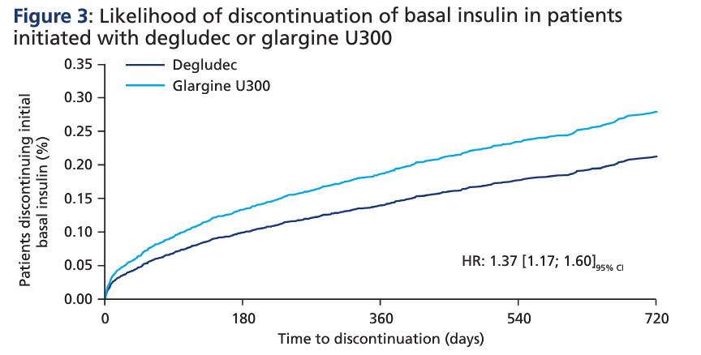
CONFIRM: Тресиба® vs Туджео
p=0.029
0,0
-0,5
Динамика HbA1C(%)
-1,0
-1,2
-20%
-1,5
-1,5
Тресиба
Туджео
10.00
Note: For change in HbA_{1c} for Tresiba n=671 and for IGlar U300 n=749, which reflects that only patients who had a follow-up check at a clinical check are included in the population
* Statistically significant versus IGlar U300 IGlar U300: insulin glargine U300
Source: Presented at the American Diabetes Association 78th Scientific Sessions, Orlando, FL, USA
¹ Measure used to compare the incidence rates of events occurring at any given point in time, i.e. there
was a 30% lower risk of hypoglycaemia with Tresiba® vs IGlar U300
² Represents the odds that an outcome will occur given a particular exposure, i.e. the proportion of patients experiencing ≥1 episode of hypoglycaemia was significantly lower with Tresiba® vs IGlar U300
IGlar U300: insulin glargine U300, hypos: hypoglycaemia events
Source: Presented at the American Diabetes Association 78th Scientific Sessions, Orlando, FL, USA

Slide 74
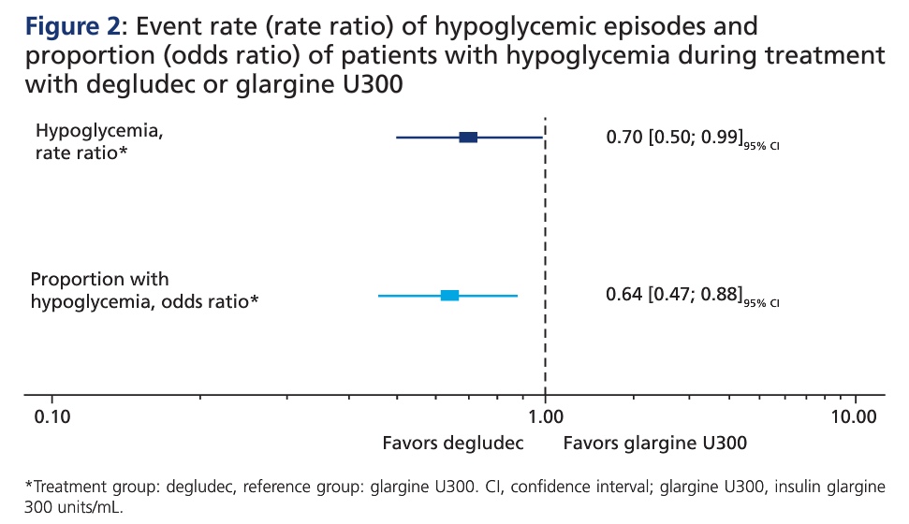
CONFIRM: Тресиба® vs Туджео
Отношение рисков возникновения гипогликемических эпизодов
Гипогликемии
Доля пациентов, перенесших
гипогликемии
10.00
В пользу деглудека
В пользу туджео
Note: For change in HbA_{1c} for Tresiba n=671 and for IGlar U300 n=749, which reflects that only patients who had a follow-up check at a clinical check are included in the population
* Statistically significant versus IGlar U300 IGlar U300: insulin glargine U300
Source: Presented at the American Diabetes Association 78th Scientific Sessions, Orlando, FL, USA
¹ Measure used to compare the incidence rates of events occurring at any given point in time, i.e. there
was a 30% lower risk of hypoglycaemia with Tresiba® vs IGlar U300
² Represents the odds that an outcome will occur given a particular exposure, i.e. the proportion of patients experiencing ≥1 episode of hypoglycaemia was significantly lower with Tresiba® vs IGlar U300
IGlar U300: insulin glargine U300, hypos: hypoglycaemia events
Source: Presented at the American Diabetes Association 78th Scientific Sessions, Orlando, FL, USA

Slide 75
Программа
КОНСЕНСУС
КОНСЕНСУС
VADT 15 лет
ЧЕЛОВЕЧЕСКИЕ ИНСУЛИНЫ VS АНАЛОГИ
CONFIRM
BRIGHT
INTANDEM2
Back-up

Slide 76
BRIGHT
Дозировки препаратов
24-недельное открытое исследование, по принципу лечение до цели (NCT02738151)
Цель: оценка эффективности и безопасность Gla-300 по сравнению с IDeg-100 у пациентов с СД2 ранее не получавших инсулин
Первичная конечная точка: изменение HbA1c, в течение 24 недель Gla-300 vs IDeg-100 ().
Вторичные: гипогликемии
Ед/кг
-20%
0,54
0,54
0,52
0,50
-0,11
0,48
0,46
0,44
0,43
0,42
0,40
0,02
0,00
Gla-300
IDeg-100
1032-P — 2018 [Board 1032-P] ADA
Lower Hypoglycemia Rates with Insulin Glargine 300 U/mL (Gla-300) vs. Insulin Degludec 100 U/mL (IDeg-100) in Insulin-Naïve Adults with T2DM on Oral Antihyperglycemic Therapy ± GLP-1RA–The BRIGHTRandomized Study
https://ada.apprisor.org/epsView.cfm?%2FVyr26JL3hjF8kaWXTogZfsentfAGQdGuwD6sCzP3g2GNlrm1RNPXMtvRrw7zF66
Notes:
1032-P — 2018 [Board 1032-P] ADA
Lower Hypoglycemia Rates with Insulin Glargine 300 U/mL (Gla-300) vs. Insulin Degludec 100 U/mL (IDeg-100) in Insulin-Naïve Adults with T2DM on Oral Antihyperglycemic Therapy ± GLP-1RA–The BRIGHTRandomized Study
https://ada.apprisor.org/epsView.cfm?%2FVyr26JL3hjF8kaWXTogZfsentfAGQdGuwD6sCzP3g2GNlrm1RNPXMtvRrw7zF66

Slide 77
BRIGHT
Ночные гипо
Все гипо
Весь период исследования
Период титрации
Весь период исследования
Период титрации
Р= 0,2
Р= 0,04
Р= 0,13
Р= 0,28
-35%
2,2
-23%
Событий на пациенто-лет
2,4
2,3
Событий на пациенто-лет
10,8
Событий на пациенто-лет
10,5
2,2
9,34
2,0
1,8
1,8
8,1
1,6
1,4
1,4
1,2
1,0
0,8
0,6
0,4
0,2
0,0
Туджео
Деглудек
Туджео
Деглудек
Туджео
Деглудек
1032-P — 2018 [Board 1032-P] ADA
Lower Hypoglycemia Rates with Insulin Glargine 300 U/mL (Gla-300) vs. Insulin Degludec 100 U/mL (IDeg-100) in Insulin-Naïve Adults with T2DM on Oral Antihyperglycemic Therapy ± GLP-1RA–The BRIGHTRandomized Study
https://ada.apprisor.org/epsView.cfm?%2FVyr26JL3hjF8kaWXTogZfsentfAGQdGuwD6sCzP3g2GNlrm1RNPXMtvRrw7zF66
Notes:
1032-P — 2018 [Board 1032-P] ADA
Lower Hypoglycemia Rates with Insulin Glargine 300 U/mL (Gla-300) vs. Insulin Degludec 100 U/mL (IDeg-100) in Insulin-Naïve Adults with T2DM on Oral Antihyperglycemic Therapy ± GLP-1RA–The BRIGHTRandomized Study
https://ada.apprisor.org/epsView.cfm?%2FVyr26JL3hjF8kaWXTogZfsentfAGQdGuwD6sCzP3g2GNlrm1RNPXMtvRrw7zF66

Slide 78
Программа
КОНСЕНСУС
КОНСЕНСУС
VADT 15 лет
ЧЕЛОВЕЧЕСКИЕ ИНСУЛИНЫ VS АНАЛОГИ
CONFIRM
BRIGHT
INTANDEM2
Back-up

Slide 79
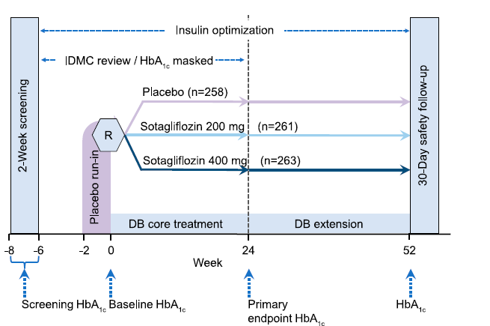
inTandem2 Study
Cотаглифлозин с инсулином в лечении взрослых с сахарным диабетом 1-го типа
Diabetes Care 2018 Jun; dc180342.
https://doi.org/10.2337/dc18-0342

Slide 80
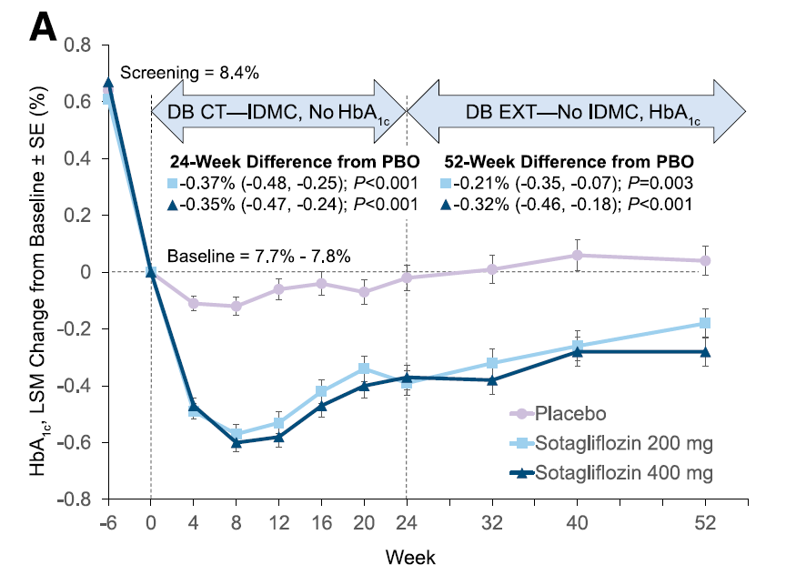
inTandem2 Study
Cотаглифлозин с инсулином в лечении взрослых с сахарным диабетом 1-го типа
Diabetes Care 2018 Jun; dc180342.
https://doi.org/10.2337/dc18-0342

Slide 81
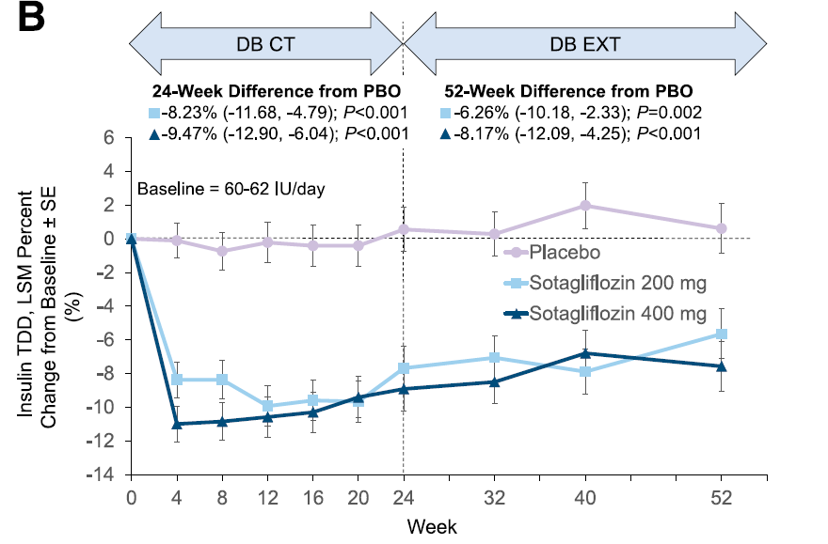
inTandem2 Study
Cотаглифлозин с инсулином в лечении взрослых с сахарным диабетом 1-го типа
B: LSM percentage change from baseline in total daily insulin dose (TDD) over 52 weeks. C: LSM change from baseline in weight over 52 weeks. PBO, placebo
Diabetes Care 2018 Jun; dc180342.
https://doi.org/10.2337/dc18-0342

Slide 82
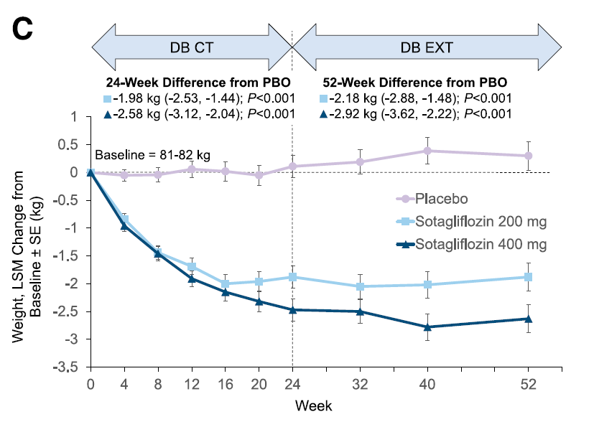
During the 24-week double-blind (DB) core treatment (CT) period, HbA1c levels were masked to study staff, and an IDMC reviewed investigators’ insulin titration decisions and provided feedback.
During the 28-week DB extension (EXT), HbA1c values were unmasked, andthe IDMC did not review insulin titration.
.

Slide 84
Программа
КОНСЕНСУС
КОНСЕНСУС
VADT 15 лет
ЧЕЛОВЕЧЕСКИЕ ИНСУЛИНЫ VS АНАЛОГИ
CONFIRM
BRIGHT
INTANDEM2
Back-up
InTandem3
DEPICT-1

Slide 85
Программа
КОНСЕНСУС
КОНСЕНСУС
VADT 15 лет
ЧЕЛОВЕЧЕСКИЕ ИНСУЛИНЫ VS АНАЛОГИ
CONFIRM
BRIGHT
INTANDEM2
Back-up
InTandem3
DEPICT-1

Slide 86
InTandem3
S. K. Garg et al., “Effects of Sotagliflozin Added to Insulin in Patients with Type 1 Diabetes,” N. Engl. J. Med., p. NEJMoa1708337, 2017.

Slide 87
InTandem3
1402 пациента с СД1 HbA1c ≥7·0% ≤11·0%
Сотаглифлозин400 мг
ПЕРВИЧНАЯ КОНЕЧНАЯ ТОЧКА:
доля пациентов с HbA1c<7% без тяж гипо или ДКА
n=699
Двойное слепое, рандомизированное, контролируемое параллельное, исследование 3 фазы
R
Плацебо
ДРУГИЕ КОНЕЧНЫЕ ТОЧКИ:
∆ общей суточной дозы инсулина;
∆ веса тела;
НЕЖЕЛАТЕЛЬНЫЕ ЯВЛЕНИЯ:
гипогликемия,
диабетический кетоацидоз,
желчно-желчные события,
генитальные инфекции,
инфекции мочевыводящих путей,
гиповолемия,
переломы,
↓ функции почек,
реакции гиперчувствительности
n=703
2-нед
24 недели
плацебо
Период наблюдения
Ключевые критерии исключения:
Кетоацидоз в анамнезе,
СКФ ≤ 45 мг /мг
InTandem3 отличается от других исследований там, что пациенты не подвергались периоду титрации инсулина
Уровень HbA1c у пациентов не раскрывался исследователям
S. K. Garg et al., “Effects of Sotagliflozin Added to Insulin in Patients with Type 1 Diabetes,” N. Engl. J. Med., p. NEJMoa1708337, 2017.

Slide 88
InTandem3
динамика HbA1c (%)
∆ 13.4 %
(95% CI, 9.0–17.8)
P<0.001
–0.33
–0.79
S. K. Garg et al., “Effects of Sotagliflozin Added to Insulin in Patients with Type 1 Diabetes,” N. Engl. J. Med., p. NEJMoa1708337, 2017.

Slide 89
InTandem3
кг
Мм Hg
P≤0.002
S. K. Garg et al., “Effects of Sotagliflozin Added to Insulin in Patients with Type 1 Diabetes,” N. Engl. J. Med., p. NEJMoa1708337, 2017.

Slide 90
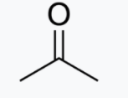
InTandem3
кг
Мм Hg
≈
>
с инсулиновой помпой (4,4% vs 0,7%),
без инсулиновой помпы (2,1% vs 0,5%).
 | n | N | АР | NNH
сотаглифлозин | 21 | 699 | 0.03 | 41
плацебо | 4 | 703 | 0.006
S. K. Garg et al., “Effects of Sotagliflozin Added to Insulin in Patients with Type 1 Diabetes,” N. Engl. J. Med., p. NEJMoa1708337, 2017.

Slide 91
InTandem3
Риск возникновения микрососудистых осложнений относительно уровня HbA1c по данным исследования DCCT показал, что на каждые 10% снижения HbA1c снижение возникновения микрососудистых осложнений происходит примерно на 35-40% в течение 6,5 лет.
Таким образом, можно предположить, что если 6% -ное снижение уровня HbA1c, в этом краткосрочном исследовании с помощью сотаглифлозина в будет удержано течение 6,5 лет, прогнозируемое снижение риска возникновения микрососудистых осложнений составит приблизительно 20%.
Сопутствующие риски кетоацидоза, обезвоживания и генитальных микотических инфекций, которые имеют немедленные и потенциально серьезные клинические эффекты, будут в три-шесть раз выше, чем риски в группе сравнения.
Lachin JM, Genuth S, Nathan DM, Zinman B, Rutledge BN. Effect of glycemic exposure on the risk of microvascular complications in the Diabetes Control and Complications Trial — revisited. Diabetes 2008;57:995-1001
S. K. Garg et al., “Effects of Sotagliflozin Added to Insulin in Patients with Type 1 Diabetes,” N. Engl. J. Med., p. NEJMoa1708337, 2017.

Slide 92
Программа
КОНСЕНСУС
КОНСЕНСУС
VADT 15 лет
ЧЕЛОВЕЧЕСКИЕ ИНСУЛИНЫ VS АНАЛОГИ
CONFIRM
BRIGHT
INTANDEM2
Back-up
InTandem3
DEPICT-1

Slide 93
DEPICT-1
2013
-
2014
2011
Регистрация первого SGLT2
Использование off-label
2015
фев
Публикация о кетоацидозе¹
→ в начале 2015 у пациентов с СД1 и 2 - в некоторых случаях без значительного повышения уровня глюкозы в крови (эугликемический)
май
FDA warning labels²
дек
ДКА в исследовании CД1 4.3% и 6.0%³
→ 100 mg and 300 mg of canagliflozin
2017
1. Peters AL, Buschur EO, Buse JB, Cohan P, Diner JC, Hirsch IB.
Euglycemic diabetic ketoacidosis: a potential complication of treatment with sodium-glucose cotransporter 2 inhibition. Diabetes Care 2015; 38: 1687–93
2. US Food and Drug Administration. Sodium-glucose cotransporter-2 (SGLT2) inhibitors. https://www.fda.gov/Drugs/DrugSafety/ucm446852. htm (accessed Aug 16, 2017).
3. Henry RR, Thakkar P, Tong C, Polidori D, Alba M. Efficacy and safety of canagliflozin, a sodium-glucose cotransporter 2 inhibitor, as add-on to insulin in patients with type 1 diabetes. Diabetes Care 2015; 38: 2258–65.
4. P. Dandona et al., “Efficacy and safety of dapagliflozin in patients with inadequately controlled type 1 diabetes (DEPICT-1): 24 week results from a multicentre, double-blind, phase 3, randomised controlled trial,” Lancet Diabetes Endocrinol., vol. 8587, no. 17, pp. 1–13, 2017.
5. Garg et al., “Effects of Sotagliflozin Added to Insulin in Patients with Type 1 Diabetes,” N. Engl. J. Med., p. NEJMoa1708337, 2017
EASD
DEPICT-1 ⁴
EASD
InTandem3⁵

Slide 94
DEPICT-1

Slide 95
DEPICT-1
833 пациента с СД1 (HbA1c ≥7·7% ≤11·0%
дапаглифлозин 5 мг
ПЕРВИЧНАЯ КОНЕЧНАЯ ТОЧКА:
динамика HbA1c
n=277
Двойное слепое, рандомизированное, контролируемое параллельное, исследование 3 фазы
R
дапаглифлозин 10 мг
ДРУГИЕ КОНЕЧНЫЕ ТОЧКИ:
∆ общей суточной дозы инсулина;
∆ веса тела;
НЕЖЕЛАТЕЛЬНЫЕ ЯВЛЕНИЯ:
гипогликемия,
диабетический кетоацидоз,
желчно-желчные события,
генитальные инфекции,
инфекции мочевыводящих путей,
гиповолемия,
переломы,
↓ функции почек,
реакции гиперчувствительности
n=296
Плацебо
n=260
8-нед
24 недели
8-недельный вводный период оптимизации управления СД
Период наблюдения
[1] P. Dandona et al., “Efficacy and safety of dapagliflozin in patients with inadequately controlled type 1 diabetes (DEPICT-1): 24 week results from a multicentre, double-blind, phase 3, randomised controlled trial,” Lancet Diabetes Endocrinol., vol. 8587, no. 17, pp. 1–13, 2017.
Notes:
Summary
Background
Dapagliflozin is a sodium-glucose cotransporter-2 inhibitor approved for the treatment of type 2 diabetes. We aimed to assess the efficacy and safety of dapagliflozin as an add-on to adjustable insulin in patients with inadequately controlled type 1 diabetes.
Methods
DEPICT-1 was a double-blind, randomised, parallel-controlled, three-arm, phase 3, multicentre study done at 143 sites in 17 countries. Eligible patients were aged 18–75 years and had inadequately controlled type 1 diabetes (HbA_{1c} between ≥7·7% and ≤11·0% [≥61·0 mmol/mol and ≤97·0 mmol/mol]) and had been prescribed insulin for at least 12 months before enrolment. After an 8 week lead-in period to optimise diabetes management, patients were randomly assigned (1:1:1) using an interactive voice response system to dapagliflozin 5 mg or 10 mg once daily, given orally, or matched placebo. Randomisation was stratified by current use of continuous glucose monitoring, method of insulin administration, and baseline HbA_{1c}. The primary efficacy outcome was the change from baseline in HbA_{1c} after 24 weeks of treatment in the full analysis set, which consisted of all randomly assigned patients who received at least one dose of study drug. An additional 55 patients who were incorrectly and non-randomly allocated to only dapagliflozin treatment groups were included in the safety analysis set. This study was registered with ClinicalTrials.gov, number NCT02268214; data collection for the present analysis was completed on Jan 4, 2017, and a 28 week extension phase is ongoing.
Findings
Between Nov 11, 2014, and April 16, 2016, 833 patients were assigned to treatment groups and included in safety analyses (dapagliflozin 5 mg [n=277] vs dapagliflozin 10 mg [n=296] vs placebo [n=260]; 778 of these patients were randomly assigned and included in the full analysis set for efficacy analyses (259 vs 259 vs 260; difference due to randomisation error affecting 55 patients). Mean baseline HbA_{1c} was 8·53% (70 mmol/mol; SD 0·67% [7·3 mmol/mol]). At week 24, both doses of dapagliflozin significantly reduced HbA_{1c} compared with placebo (mean difference from baseline to week 24 for dapagliflozin 5 mg vs placebo was −0·42% [95% CI −0·56 to −0·28; p<0·0001] and for dapagliflozin 10 mg vs placebo was −0·45% [−0·58 to −0·31; p<0·0001]). Among patients in the dapagliflozin 5 mg (n=277), dapagliflozin 10 mg (n=296), and placebo (n=260) groups, the most common adverse events were nasopharyngitis (38 [14%] vs 36 [12%] vs 39 [15%]), urinary tract infection (19 [7%] vs 11 [4%] vs 13 [5%]), upper respiratory tract infection (15 [5%] vs 15 [5%] vs 11 [4%]), and headache (12 [4%] vs 17 [6%] vs 11 [4%]). Hypoglycaemia occurred in 220 (79%), 235 (79%), and 207 (80%) patients in the dapagliflozin 5 mg, dapagliflozin 10 mg, and placebo groups, respectively; severe hypoglycaemia occurred in 21 (8%), 19 (6%), and 19 (7%) patients, respectively. Adjudicated definite diabetic ketoacidosis occurred in four (1%) patients in the dapagliflozin 5 mg group, five (2%) in the dapagliflozin 10 mg group, and three (1%) in the placebo group.
Interpretation
Our results suggest that dapagliflozin is a promising adjunct treatment to insulin to improve glycaemic control in patients with inadequately controlled type 1 diabetes.
Funding
AstraZeneca and Bristol-Myers Squibb.

Slide 96
DEPICT-1
Динамика HbA1c за 24 недели
Дапаглифлозин 5 мг + инсулин
Дапаглифлозин 10 мг + инсулин
Плацебо + инсулин
динамика HbA1c
Дапаглифлозин 5 мг (vs плацебо): -0,42 (95% ДИ от -0,5 до -0,28); р <0 · 0001
Дапаглифлозин 10 мг (vs плацебо): -0,45 (95% ДИ -0,558 до -0,31); р <0 · 0001
недель
[1] P. Dandona et al., “Efficacy and safety of dapagliflozin in patients with inadequately controlled type 1 diabetes (DEPICT-1): 24 week results from a multicentre, double-blind, phase 3, randomised controlled trial,” Lancet Diabetes Endocrinol., vol. 8587, no. 17, pp. 1–13, 2017.
Notes:
Summary
Background
Dapagliflozin is a sodium-glucose cotransporter-2 inhibitor approved for the treatment of type 2 diabetes. We aimed to assess the efficacy and safety of dapagliflozin as an add-on to adjustable insulin in patients with inadequately controlled type 1 diabetes.
Methods
DEPICT-1 was a double-blind, randomised, parallel-controlled, three-arm, phase 3, multicentre study done at 143 sites in 17 countries. Eligible patients were aged 18–75 years and had inadequately controlled type 1 diabetes (HbA_{1c} between ≥7·7% and ≤11·0% [≥61·0 mmol/mol and ≤97·0 mmol/mol]) and had been prescribed insulin for at least 12 months before enrolment. After an 8 week lead-in period to optimise diabetes management, patients were randomly assigned (1:1:1) using an interactive voice response system to dapagliflozin 5 mg or 10 mg once daily, given orally, or matched placebo. Randomisation was stratified by current use of continuous glucose monitoring, method of insulin administration, and baseline HbA_{1c}. The primary efficacy outcome was the change from baseline in HbA_{1c} after 24 weeks of treatment in the full analysis set, which consisted of all randomly assigned patients who received at least one dose of study drug. An additional 55 patients who were incorrectly and non-randomly allocated to only dapagliflozin treatment groups were included in the safety analysis set. This study was registered with ClinicalTrials.gov, number NCT02268214; data collection for the present analysis was completed on Jan 4, 2017, and a 28 week extension phase is ongoing.
Findings
Between Nov 11, 2014, and April 16, 2016, 833 patients were assigned to treatment groups and included in safety analyses (dapagliflozin 5 mg [n=277] vs dapagliflozin 10 mg [n=296] vs placebo [n=260]; 778 of these patients were randomly assigned and included in the full analysis set for efficacy analyses (259 vs 259 vs 260; difference due to randomisation error affecting 55 patients). Mean baseline HbA_{1c} was 8·53% (70 mmol/mol; SD 0·67% [7·3 mmol/mol]). At week 24, both doses of dapagliflozin significantly reduced HbA_{1c} compared with placebo (mean difference from baseline to week 24 for dapagliflozin 5 mg vs placebo was −0·42% [95% CI −0·56 to −0·28; p<0·0001] and for dapagliflozin 10 mg vs placebo was −0·45% [−0·58 to −0·31; p<0·0001]). Among patients in the dapagliflozin 5 mg (n=277), dapagliflozin 10 mg (n=296), and placebo (n=260) groups, the most common adverse events were nasopharyngitis (38 [14%] vs 36 [12%] vs 39 [15%]), urinary tract infection (19 [7%] vs 11 [4%] vs 13 [5%]), upper respiratory tract infection (15 [5%] vs 15 [5%] vs 11 [4%]), and headache (12 [4%] vs 17 [6%] vs 11 [4%]). Hypoglycaemia occurred in 220 (79%), 235 (79%), and 207 (80%) patients in the dapagliflozin 5 mg, dapagliflozin 10 mg, and placebo groups, respectively; severe hypoglycaemia occurred in 21 (8%), 19 (6%), and 19 (7%) patients, respectively. Adjudicated definite diabetic ketoacidosis occurred in four (1%) patients in the dapagliflozin 5 mg group, five (2%) in the dapagliflozin 10 mg group, and three (1%) in the placebo group.
Interpretation
Our results suggest that dapagliflozin is a promising adjunct treatment to insulin to improve glycaemic control in patients with inadequately controlled type 1 diabetes.
Funding
AstraZeneca and Bristol-Myers Squibb.

Slide 97
DEPICT-1
Динамика общей суточной дозы инсулина
Дапаглифлозин 5 мг ( vs плацебо): -8 · 80 (95% ДИ -12,5-44,88); р <0·0001
Дапаглифлозин 10 мг (vs плацебо): -13 · 17 (95% ДИ -16 · 75 до -9·43), p <0·0001
Динамика общей суточной дозы инсулина
Дапаглифлозин 5 мг + инсулин
Дапаглифлозин 10 мг + инсулин
Плацебо + инсулин
недель
[1] P. Dandona et al., “Efficacy and safety of dapagliflozin in patients with inadequately controlled type 1 diabetes (DEPICT-1): 24 week results from a multicentre, double-blind, phase 3, randomised controlled trial,” Lancet Diabetes Endocrinol., vol. 8587, no. 17, pp. 1–13, 2017.
Notes:
Summary
Background
Dapagliflozin is a sodium-glucose cotransporter-2 inhibitor approved for the treatment of type 2 diabetes. We aimed to assess the efficacy and safety of dapagliflozin as an add-on to adjustable insulin in patients with inadequately controlled type 1 diabetes.
Methods
DEPICT-1 was a double-blind, randomised, parallel-controlled, three-arm, phase 3, multicentre study done at 143 sites in 17 countries. Eligible patients were aged 18–75 years and had inadequately controlled type 1 diabetes (HbA_{1c} between ≥7·7% and ≤11·0% [≥61·0 mmol/mol and ≤97·0 mmol/mol]) and had been prescribed insulin for at least 12 months before enrolment. After an 8 week lead-in period to optimise diabetes management, patients were randomly assigned (1:1:1) using an interactive voice response system to dapagliflozin 5 mg or 10 mg once daily, given orally, or matched placebo. Randomisation was stratified by current use of continuous glucose monitoring, method of insulin administration, and baseline HbA_{1c}. The primary efficacy outcome was the change from baseline in HbA_{1c} after 24 weeks of treatment in the full analysis set, which consisted of all randomly assigned patients who received at least one dose of study drug. An additional 55 patients who were incorrectly and non-randomly allocated to only dapagliflozin treatment groups were included in the safety analysis set. This study was registered with ClinicalTrials.gov, number NCT02268214; data collection for the present analysis was completed on Jan 4, 2017, and a 28 week extension phase is ongoing.
Findings
Between Nov 11, 2014, and April 16, 2016, 833 patients were assigned to treatment groups and included in safety analyses (dapagliflozin 5 mg [n=277] vs dapagliflozin 10 mg [n=296] vs placebo [n=260]; 778 of these patients were randomly assigned and included in the full analysis set for efficacy analyses (259 vs 259 vs 260; difference due to randomisation error affecting 55 patients). Mean baseline HbA_{1c} was 8·53% (70 mmol/mol; SD 0·67% [7·3 mmol/mol]). At week 24, both doses of dapagliflozin significantly reduced HbA_{1c} compared with placebo (mean difference from baseline to week 24 for dapagliflozin 5 mg vs placebo was −0·42% [95% CI −0·56 to −0·28; p<0·0001] and for dapagliflozin 10 mg vs placebo was −0·45% [−0·58 to −0·31; p<0·0001]). Among patients in the dapagliflozin 5 mg (n=277), dapagliflozin 10 mg (n=296), and placebo (n=260) groups, the most common adverse events were nasopharyngitis (38 [14%] vs 36 [12%] vs 39 [15%]), urinary tract infection (19 [7%] vs 11 [4%] vs 13 [5%]), upper respiratory tract infection (15 [5%] vs 15 [5%] vs 11 [4%]), and headache (12 [4%] vs 17 [6%] vs 11 [4%]). Hypoglycaemia occurred in 220 (79%), 235 (79%), and 207 (80%) patients in the dapagliflozin 5 mg, dapagliflozin 10 mg, and placebo groups, respectively; severe hypoglycaemia occurred in 21 (8%), 19 (6%), and 19 (7%) patients, respectively. Adjudicated definite diabetic ketoacidosis occurred in four (1%) patients in the dapagliflozin 5 mg group, five (2%) in the dapagliflozin 10 mg group, and three (1%) in the placebo group.
Interpretation
Our results suggest that dapagliflozin is a promising adjunct treatment to insulin to improve glycaemic control in patients with inadequately controlled type 1 diabetes.
Funding
AstraZeneca and Bristol-Myers Squibb.

Slide 98
DEPICT-1
Динамика массы тела
кг
Дапаглифлозин 5 мг (vs плацебо): -2·96 (95% ДИ от -3 до 63 до -2 · 28); р <0·0001
Дапаглифлозин 10 мг (vs плацебо): -3·72 (95% ДИ от -4 до 38,5); р <0·0001
Дапаглифлозин 5 мг + инсулин
Дапаглифлозин 10 мг + инсулин
Плацебо + инсулин
недель
[1] P. Dandona et al., “Efficacy and safety of dapagliflozin in patients with inadequately controlled type 1 diabetes (DEPICT-1): 24 week results from a multicentre, double-blind, phase 3, randomised controlled trial,” Lancet Diabetes Endocrinol., vol. 8587, no. 17, pp. 1–13, 2017.
Notes:
Summary
Background
Dapagliflozin is a sodium-glucose cotransporter-2 inhibitor approved for the treatment of type 2 diabetes. We aimed to assess the efficacy and safety of dapagliflozin as an add-on to adjustable insulin in patients with inadequately controlled type 1 diabetes.
Methods
DEPICT-1 was a double-blind, randomised, parallel-controlled, three-arm, phase 3, multicentre study done at 143 sites in 17 countries. Eligible patients were aged 18–75 years and had inadequately controlled type 1 diabetes (HbA_{1c} between ≥7·7% and ≤11·0% [≥61·0 mmol/mol and ≤97·0 mmol/mol]) and had been prescribed insulin for at least 12 months before enrolment. After an 8 week lead-in period to optimise diabetes management, patients were randomly assigned (1:1:1) using an interactive voice response system to dapagliflozin 5 mg or 10 mg once daily, given orally, or matched placebo. Randomisation was stratified by current use of continuous glucose monitoring, method of insulin administration, and baseline HbA_{1c}. The primary efficacy outcome was the change from baseline in HbA_{1c} after 24 weeks of treatment in the full analysis set, which consisted of all randomly assigned patients who received at least one dose of study drug. An additional 55 patients who were incorrectly and non-randomly allocated to only dapagliflozin treatment groups were included in the safety analysis set. This study was registered with ClinicalTrials.gov, number NCT02268214; data collection for the present analysis was completed on Jan 4, 2017, and a 28 week extension phase is ongoing.
Findings
Between Nov 11, 2014, and April 16, 2016, 833 patients were assigned to treatment groups and included in safety analyses (dapagliflozin 5 mg [n=277] vs dapagliflozin 10 mg [n=296] vs placebo [n=260]; 778 of these patients were randomly assigned and included in the full analysis set for efficacy analyses (259 vs 259 vs 260; difference due to randomisation error affecting 55 patients). Mean baseline HbA_{1c} was 8·53% (70 mmol/mol; SD 0·67% [7·3 mmol/mol]). At week 24, both doses of dapagliflozin significantly reduced HbA_{1c} compared with placebo (mean difference from baseline to week 24 for dapagliflozin 5 mg vs placebo was −0·42% [95% CI −0·56 to −0·28; p<0·0001] and for dapagliflozin 10 mg vs placebo was −0·45% [−0·58 to −0·31; p<0·0001]). Among patients in the dapagliflozin 5 mg (n=277), dapagliflozin 10 mg (n=296), and placebo (n=260) groups, the most common adverse events were nasopharyngitis (38 [14%] vs 36 [12%] vs 39 [15%]), urinary tract infection (19 [7%] vs 11 [4%] vs 13 [5%]), upper respiratory tract infection (15 [5%] vs 15 [5%] vs 11 [4%]), and headache (12 [4%] vs 17 [6%] vs 11 [4%]). Hypoglycaemia occurred in 220 (79%), 235 (79%), and 207 (80%) patients in the dapagliflozin 5 mg, dapagliflozin 10 mg, and placebo groups, respectively; severe hypoglycaemia occurred in 21 (8%), 19 (6%), and 19 (7%) patients, respectively. Adjudicated definite diabetic ketoacidosis occurred in four (1%) patients in the dapagliflozin 5 mg group, five (2%) in the dapagliflozin 10 mg group, and three (1%) in the placebo group.
Interpretation
Our results suggest that dapagliflozin is a promising adjunct treatment to insulin to improve glycaemic control in patients with inadequately controlled type 1 diabetes.
Funding
AstraZeneca and Bristol-Myers Squibb.

Slide 99
DEPICT-1
% пациентов с ↓ HbA1c ≥0,5%
без тяжелой гипогликемии (%)
Нежелательные явления
odds ratio 3·09 (95% CI 2·10–4·56)
odds ratio 3·29 (95% CI 2·23–4·85)
назофарингит 14% 12% 15%
инфекции МВП 7% 4% 5%
инфекции ВДП 5% 5% 4%
головная боль 4% 6% 4%
Гипогликемия 79% 79% 80%
Тяжелая гипогликемия 8% 6% 7%
Диабетический кетоацидоз 1% 2% 1%
Тяжелый кетоацидоз (заболеваемость на 100 пациентов-лет) 1:1:1.
Дапаглифлозин 5 мг + инсулин
Дапаглифлозин 10 мг + инсулин
Плацебо + инсулин
[1] P. Dandona et al., “Efficacy and safety of dapagliflozin in patients with inadequately controlled type 1 diabetes (DEPICT-1): 24 week results from a multicentre, double-blind, phase 3, randomised controlled trial,” Lancet Diabetes Endocrinol., vol. 8587, no. 17, pp. 1–13, 2017.
Notes:
Summary
Background
Dapagliflozin is a sodium-glucose cotransporter-2 inhibitor approved for the treatment of type 2 diabetes. We aimed to assess the efficacy and safety of dapagliflozin as an add-on to adjustable insulin in patients with inadequately controlled type 1 diabetes.
Methods
DEPICT-1 was a double-blind, randomised, parallel-controlled, three-arm, phase 3, multicentre study done at 143 sites in 17 countries. Eligible patients were aged 18–75 years and had inadequately controlled type 1 diabetes (HbA_{1c} between ≥7·7% and ≤11·0% [≥61·0 mmol/mol and ≤97·0 mmol/mol]) and had been prescribed insulin for at least 12 months before enrolment. After an 8 week lead-in period to optimise diabetes management, patients were randomly assigned (1:1:1) using an interactive voice response system to dapagliflozin 5 mg or 10 mg once daily, given orally, or matched placebo. Randomisation was stratified by current use of continuous glucose monitoring, method of insulin administration, and baseline HbA_{1c}. The primary efficacy outcome was the change from baseline in HbA_{1c} after 24 weeks of treatment in the full analysis set, which consisted of all randomly assigned patients who received at least one dose of study drug. An additional 55 patients who were incorrectly and non-randomly allocated to only dapagliflozin treatment groups were included in the safety analysis set. This study was registered with ClinicalTrials.gov, number NCT02268214; data collection for the present analysis was completed on Jan 4, 2017, and a 28 week extension phase is ongoing.
Findings
Between Nov 11, 2014, and April 16, 2016, 833 patients were assigned to treatment groups and included in safety analyses (dapagliflozin 5 mg [n=277] vs dapagliflozin 10 mg [n=296] vs placebo [n=260]; 778 of these patients were randomly assigned and included in the full analysis set for efficacy analyses (259 vs 259 vs 260; difference due to randomisation error affecting 55 patients). Mean baseline HbA_{1c} was 8·53% (70 mmol/mol; SD 0·67% [7·3 mmol/mol]). At week 24, both doses of dapagliflozin significantly reduced HbA_{1c} compared with placebo (mean difference from baseline to week 24 for dapagliflozin 5 mg vs placebo was −0·42% [95% CI −0·56 to −0·28; p<0·0001] and for dapagliflozin 10 mg vs placebo was −0·45% [−0·58 to −0·31; p<0·0001]). Among patients in the dapagliflozin 5 mg (n=277), dapagliflozin 10 mg (n=296), and placebo (n=260) groups, the most common adverse events were nasopharyngitis (38 [14%] vs 36 [12%] vs 39 [15%]), urinary tract infection (19 [7%] vs 11 [4%] vs 13 [5%]), upper respiratory tract infection (15 [5%] vs 15 [5%] vs 11 [4%]), and headache (12 [4%] vs 17 [6%] vs 11 [4%]). Hypoglycaemia occurred in 220 (79%), 235 (79%), and 207 (80%) patients in the dapagliflozin 5 mg, dapagliflozin 10 mg, and placebo groups, respectively; severe hypoglycaemia occurred in 21 (8%), 19 (6%), and 19 (7%) patients, respectively. Adjudicated definite diabetic ketoacidosis occurred in four (1%) patients in the dapagliflozin 5 mg group, five (2%) in the dapagliflozin 10 mg group, and three (1%) in the placebo group.
Interpretation
Our results suggest that dapagliflozin is a promising adjunct treatment to insulin to improve glycaemic control in patients with inadequately controlled type 1 diabetes.
Funding
AstraZeneca and Bristol-Myers Squibb.

